Slide 1

Multicampus 기업요구사항 기반 문제해결 프로젝트
CNN 기반 모델을 활용한 식물 및 식물병 인식 서비스
Team 2 스물아홉, 스물셋
강교철, 강중모, 김연우, 박혜인, 이유진

Slide 2
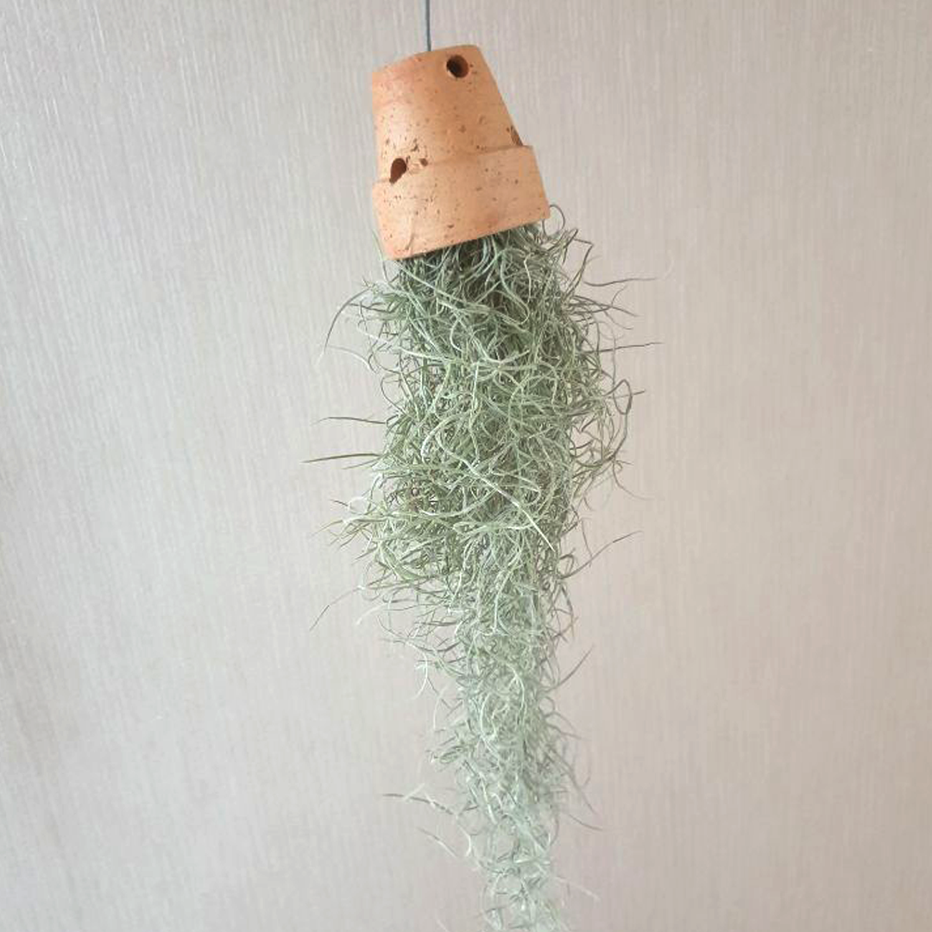
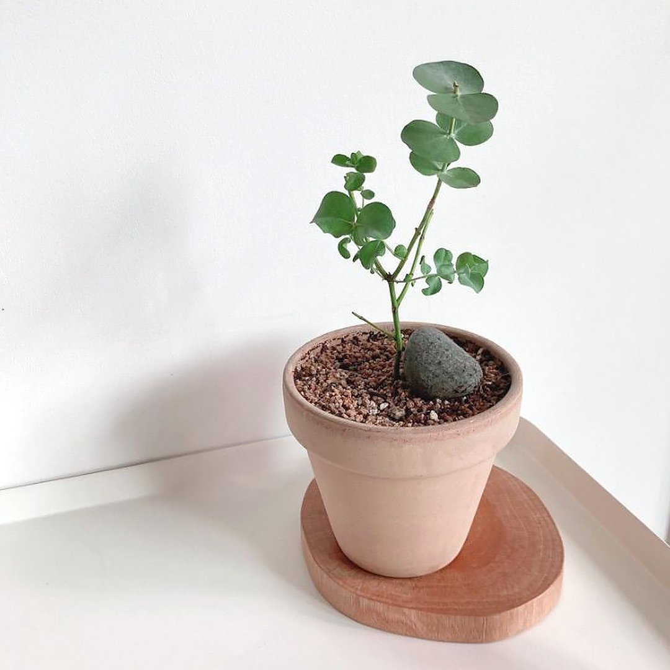
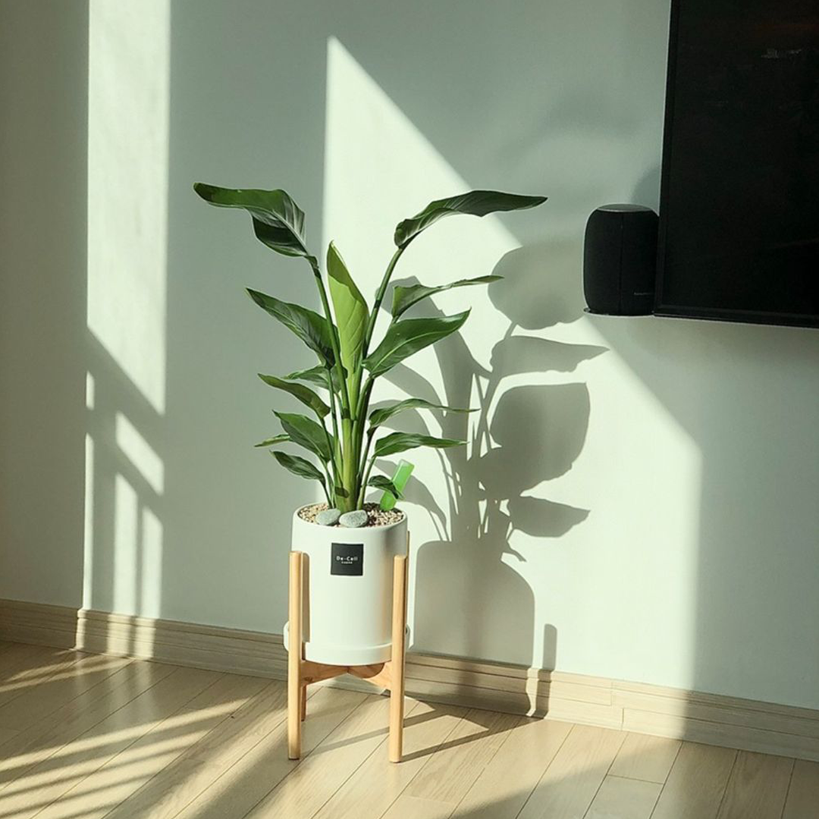
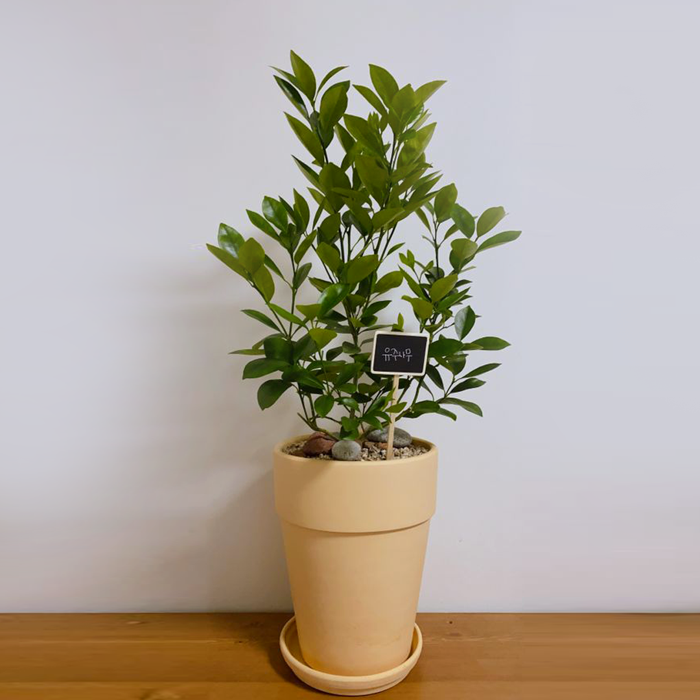
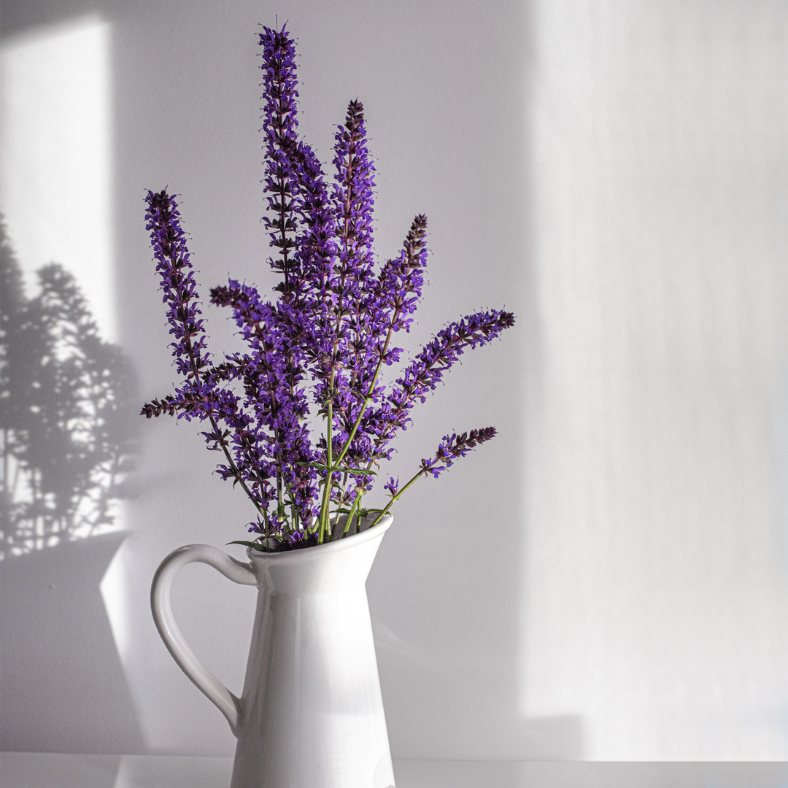
구성원 및 역할
Members and Roles
강교철
강중모
김연우 (조장)
박혜인
이유진
이미지 데이터 전처리
식물 인식 Resnet50
식물병 인식 VGG16
PPT 제작
데이터 수집 (크롤링, 오픈 api) / 적재 / 정제
파이프라인 구축
백엔드 개발
ElasticSearch
DB, 서버, 깃허브 코드 관리
Airflow
딥러닝 모델 serving
이미지 데이터 전처리
프론트 개발
앱 구현
회원 DB 관리
회원가입, 로그인 구현
카카오 소셜로그인
이미지 데이터 전처리
식물인식 VGG16
식물병인식 Yolov5s
UX / UI 설계
PPT 제작, 최종 수정
이미지 데이터 전처리
식물인식 Yolov5s
식물병인식 Resnet50
딥러닝 모델 serving
부트스트랩 modal 구현
PPT 제작

Slide 3
Contents
1
프로젝트 기획 배경 및 목표
4
딥러닝 모델 구현 (CNN)
01. 분석 모형
02. 식물 인식
03. 식물병 인식
2
Plant Doctor 서비스 소개
01. 서비스 소개
02. 서비스 흐름도
03. 시스템 아키텍처
5
실제 서비스 구현
01. 기능 소개
02. 서비스 화면 및 기능 구현 (시연)
3
데이터
01. 데이터 수집 및 전처리
02. Plant Doctor ERD
6
사업화 및 기대효과 / 발전방향

Slide 4
Part 1. 프로젝트 기획 배경 및 목표

Slide 5
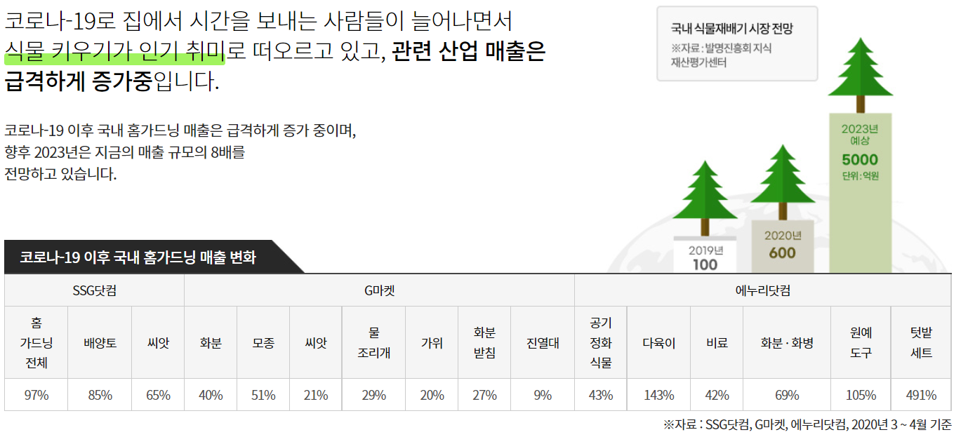
프로젝트 기획 배경
Project Background
코로나 19 이후 국내 홈가드닝 매출 변화

Slide 6
소비자의 니즈
Customer Needs
코로나 19로
우울증 증가
반려식물의
긍정적 효과
반려식물
재배 시장
확대
식물에 대한
관심이 증가하고 있음
‘코로나 우울증’을 10명 중 7명이 경험했을 정도로 많은 사람들이 우울함을 느끼고 있음
반려식물은 우울감, 부정적인 감정 해소, 활력 증가에 큰 도움을 줌
롯데백화점은 지난해 홈가드닝 관련 매출이 전년 대비 2배 이상 증가
LG ‘틔운’, 교원 등 가정용 식물재배기도 인기를 끌고 있음

Slide 7



시장조사
Market Research
식물을 관리할 수 있는 전반적인 플랫폼 제공
식물 사진을 찍어 유사도를 판별, 식물 정보 조회 가능
반려식물 별명 선정 가능
PlantFit
식물을 관리할 수 있는 전반적인 플랫폼 제공
식물 사진을 찍어 유사도를 판별, 식물 정보 조회 가능
전문가의 조언을 받을 수 있음
무료로 사용할 수 있는 것은 식물 인식과 식물 등록이 끝이고 갯수의 제한이 있음
PictureThis
식물 사진을 찍어 유사도 판별, 식물 정보 조회 가능
커뮤니티 중심
무료로 식물 인식할 수 있는 갯수의 제한이 있음
PlantSnap

Slide 8
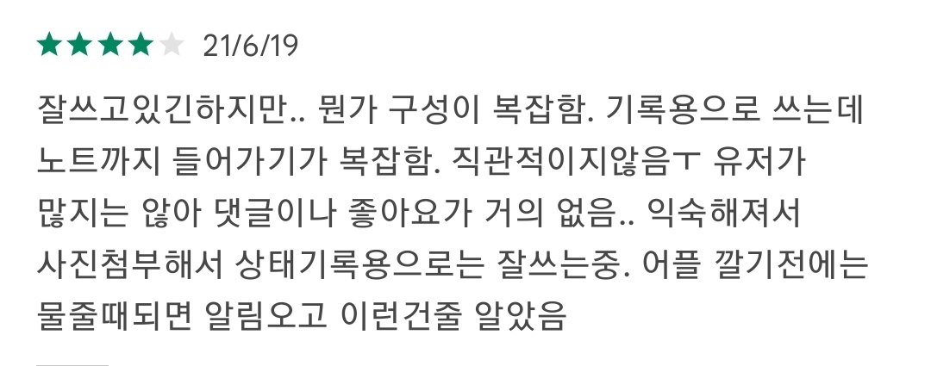
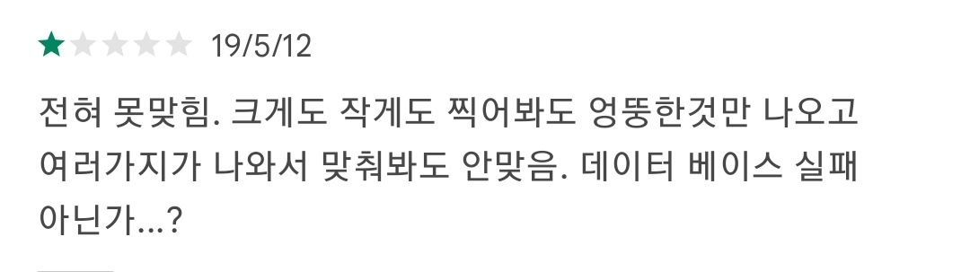
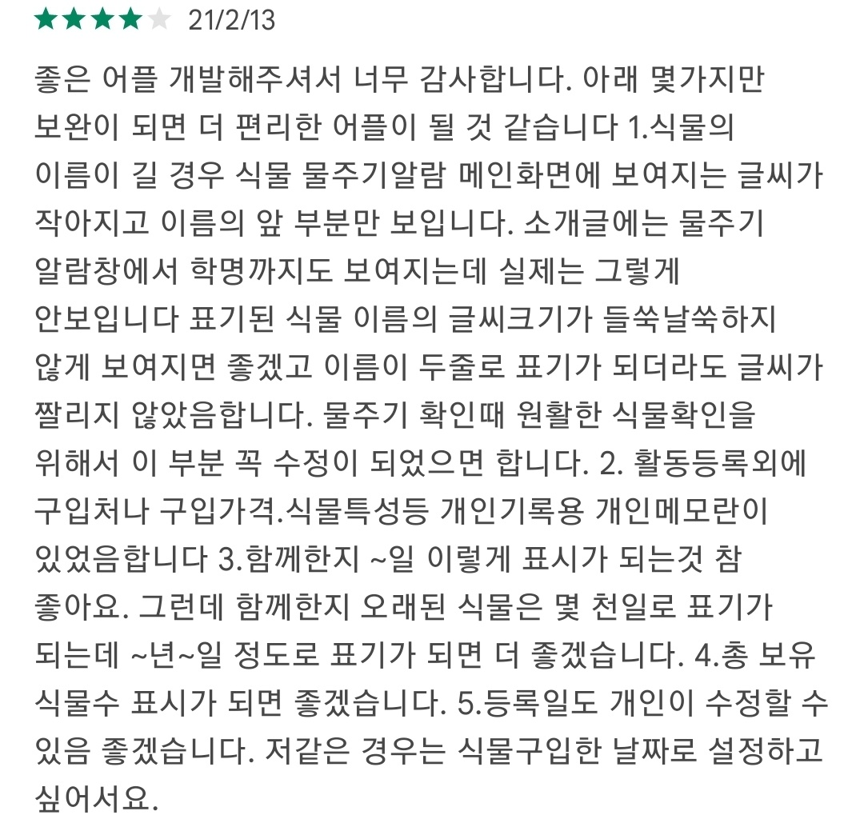
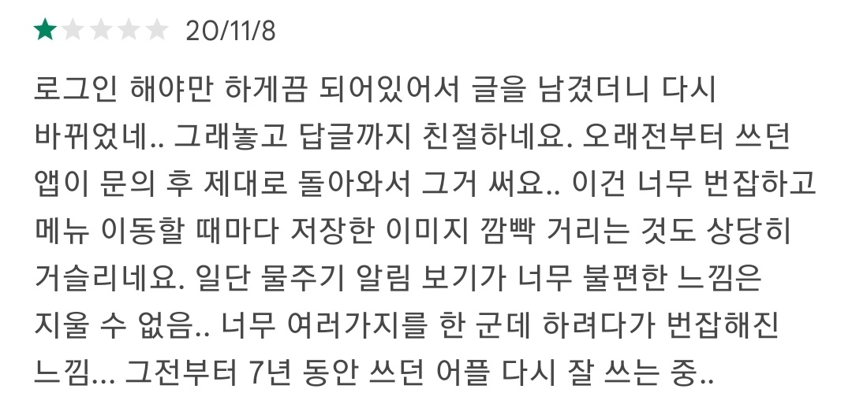
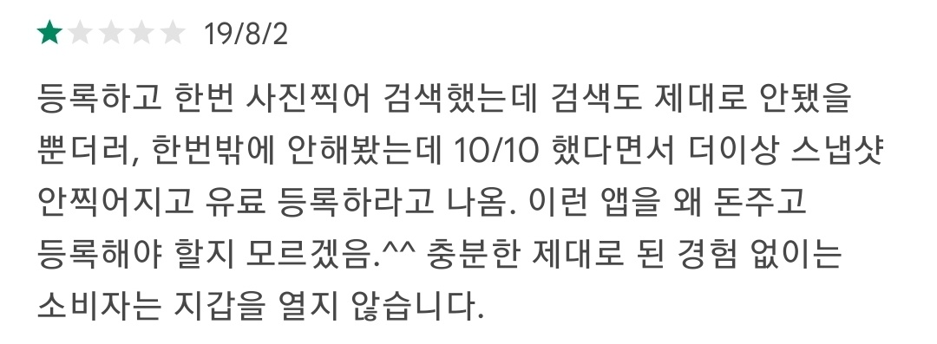
시장조사
Market Research
유사 서비스의 문제점
누구나 사용할 수 있도록 구성의 복잡함을 줄인 식물 관리 플랫폼
비회원이어도 다양한 기능을 사용해 볼 수 있게 함으로써, 앱의 가치를 스스로 평가
리뷰를 꼼꼼하게 검토하여 추후 사업화를 위한 유료화도 도입 필요

Slide 9




프로젝트 목표
Project Goals
식물 인식 서비스
ㄹ벼
식물병 인식 서비스
식물 사진을 통해 어떤 식물인지 인식함으로써 식물의 이름과 식물을 키우는 데에 필요한 정보 중심으로 관련 정보 제공
식물병이 의심되는 식물 사진을 통해 어떤 식물병에 걸렸는지 인식하고, 식물병의 종류와 예방법 정보 제공
반려식물 등록
유용한 정보 제공
반려식물 등록 서비스를 통해 식물의 종류에 따라 물주는 주기, 광도 등 식물별로 맞춤형 관리 서비스를 제공
사용자의 위치 정보 제공 동의를 받아 위치에 따라 식물이 예민하게 반응할 수 있는 자외선 지수나 습도 등 관련 정보를 제공

Slide 10
Part 2. 서비스 소개

Slide 11
서비스 소개
Service Introduction
식물 및 식물병 인식 기능을 가진 반려식물을 효율적으로 관리할 수 있는 반응형 웹앱
CNN 기반 모델을 활용하여 식물 및 식물병 인식 모델 제공
사용자들이 반려식물을 손쉽게 관리할 수 있도록, 식물의 건강에 영향을 주는 정보 제공
반려식물을 처음 키우는 사람도 흥미롭게 이용할 수 있는 서비스

Slide 12
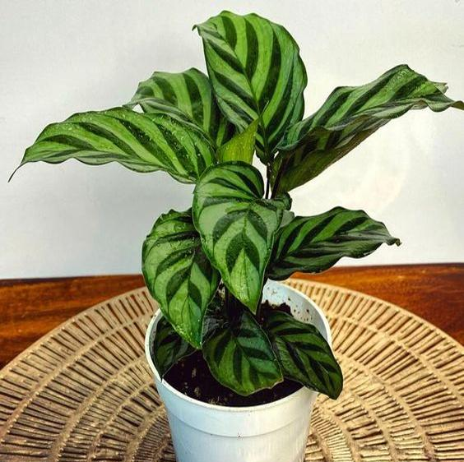
타겟층 선정
Targeting
반려 식물을
키우는
모든 사람

Slide 13
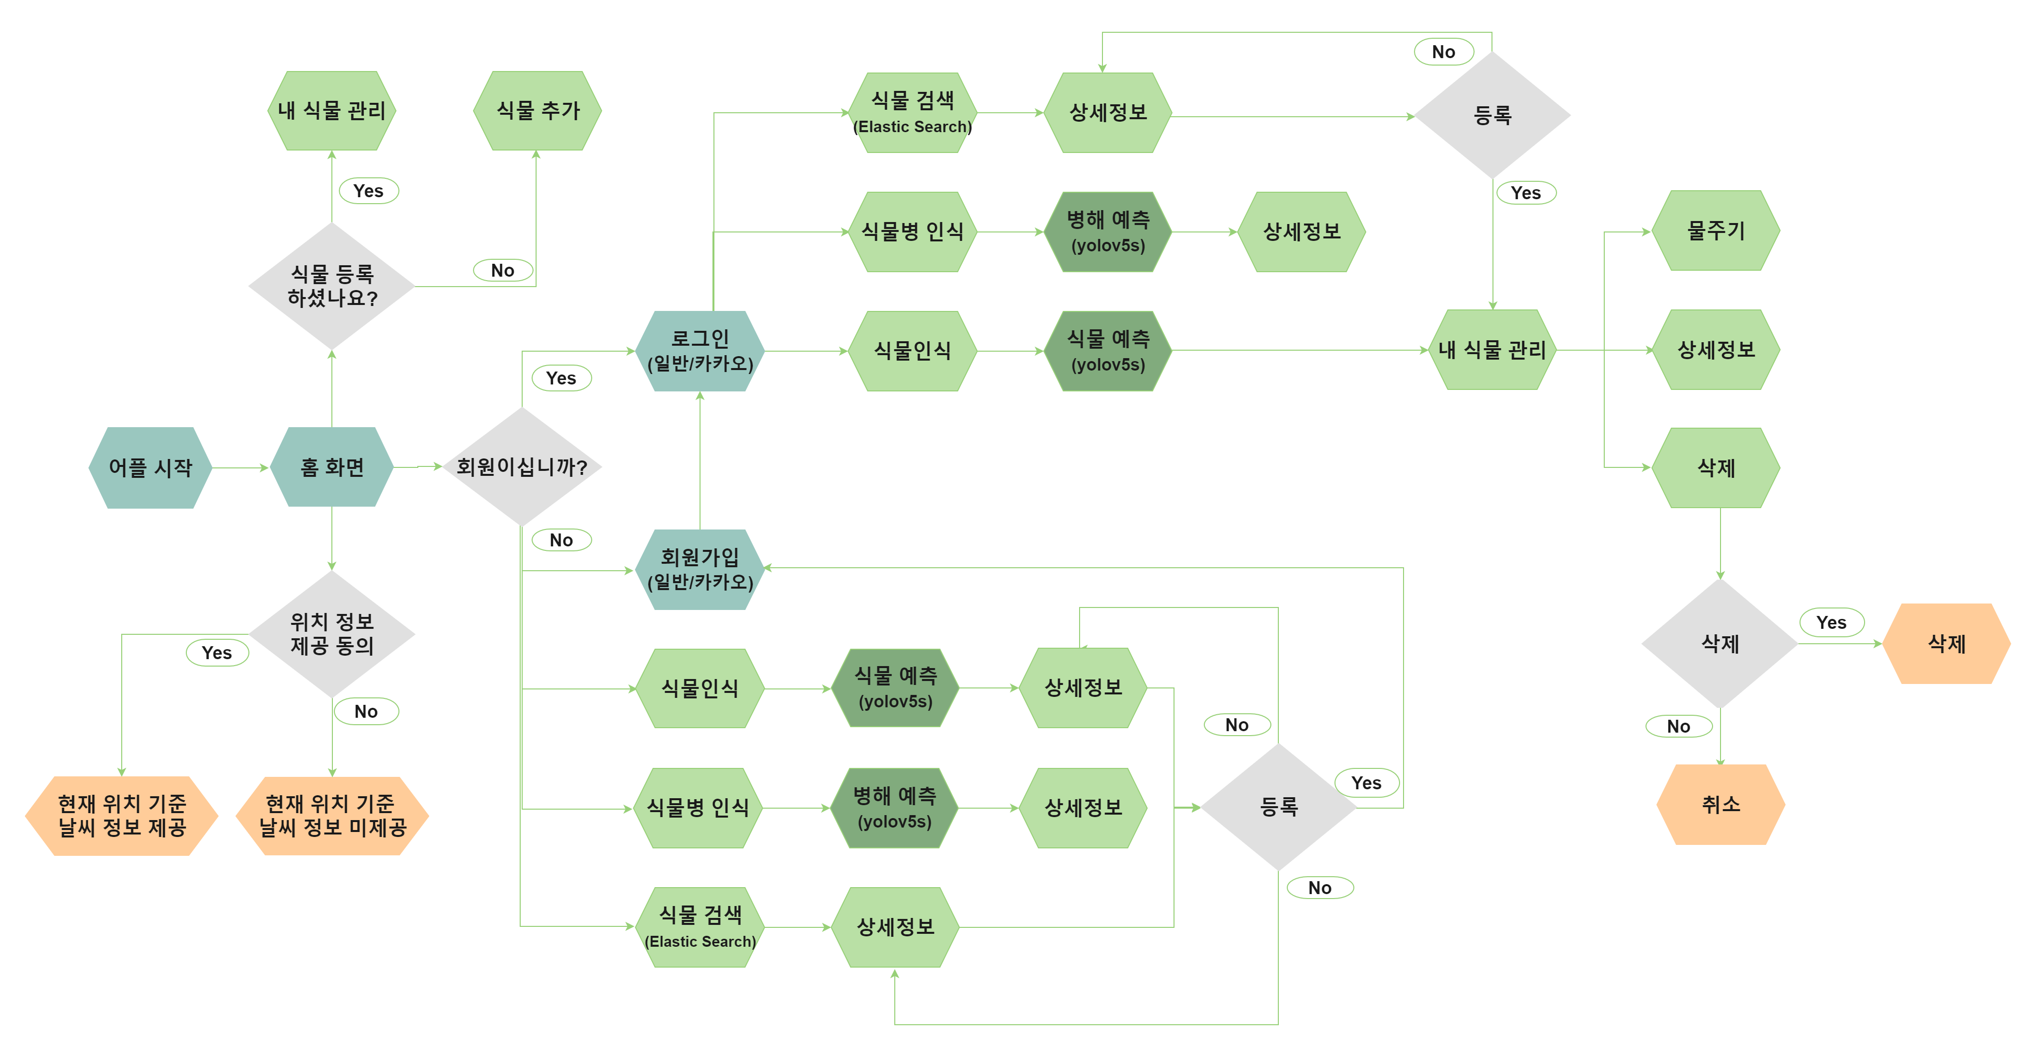
서비스 흐름도
Service Flow Chart

Slide 14










시스템 아키텍처
System Architecture
학습용 이미지 데이터
크롤링
식물별 대표 이미지, 날씨 아이콘
병해 인식, 회원정보, 회원 식물 관리, 식물 인식, 식물 등록 요청 테이블
API
식물 정보, 병해 정보
날씨
지역정보
식물정보
워크플로우 관리 및 모니터링
Notes:
GO -> Google Drive : 식물 이미지 크롤링 후 DS도 접근하기 쉬운 구글 드라이브를 사용하여 DS파트로 이미지 데이터를 전달
GO -> Amazon S3 : GO -> Hadoop -> Spark -> MySQL : 날씨 데이터를 client가 접속할 때마다 api요청하는 것이 아닌 날씨를 바탕으로 식물의 적정 온도와 습도를 관리해주기 위해서 정제 후 DB에 적재
Google Drive
이미지 데이터가 크고, 딥러닝 모델을 돌릴 때 Colab을 사용하는 경우도 있어서 그 부분을 고려하여 구글 드라이브를 사용했다
Amazon S3
식물 대표 이미지, 날씨 아이콘 크롤링 후 S3에 적재하여 파일 서버로 사용 / 파일 경로는 MySQL로 저장했음
MySQL
간단히 정제되는 데이터들은 MySQL로 바로 적재

Slide 15




사용 언어
Programming Language
데이터 수집
데이터 정제
Django, Airflow, 딥러닝
프로세스 관리
Notes:
Go 사용 이유 : Python을 사용한 크롤링이 느리다는 단점을 해소하기 위해, Multiprocessing 구현이 쉬운 GO 언어를 사용함
실제로 날씨 데이터를 수집하는 과정에서 약 3분에서 1초로 단축함
이미지 크롤링에서도 시간을 단축할 수 있었음
Scala 사용 이유 : Jar 파일로 컴파일하여 Spark Submit 함.

Slide 16
Part 3. 데이터

Slide 17
데이터 수집 및 전처리
Data Preprocessing
식물 및 식물병 인식 모델에 사용할 데이터
 | 식물 인식 | 식물병 인식
총 데이터 수 | 총 21805 개 (16가지 식물) 오렌지자스민 (1486), 뱅갈고무나무 (1683), 스투키 (1460), 로즈마리 (1328), 아이비 (983), 금전수 (1508), 여인초 (1397), 율마 (1526), 스킨답서스 (1368), 산세베리아 (1168), 홍콩야자 (1431), 산호수 (1000), 개운죽 (1559), 테이블야자 (990), 행운목 (1254), 몬스테라 (1665) | 총 25087개 (2가지 병해) 정상 (21276), 흰가루병 (2265), 노균병 (1546)
식물 선정 기준 | 오늘의 집, 쿠팡, 11번가, 옥션 4가지 사이트에서 ‘실내 식물’을 검색했을 때, 공통적으로 가장 많이 판매되는 식물 16가지 선정 | ‘식물 인식’ 단계에서 선정된 실내 식물 16종이 가장 많이 걸린 식물병 2가지 선정
데이터 수집 | 네이버, 구글, Bing에서 식물 이미지 크롤링 | AIHub 이미지 및 라벨링 데이터
데이터 전처리 | 식물이 중앙에 위치한 이미지 위주로 전처리 | 각각 흰가루병, 노균병에 해당하는 작물로 전처리

Slide 18
데이터 수집 및 전처리
Data Preprocessing
위치정보, 온도, 습도, 날씨, 시간별 기온, 자외선 지수 API
위치정보 | geolocation 기술로 사용자의 현재 위치를 확인 한 후, kakao api 요청해서 주소 받아옴
온도, 습도, 날씨, 시간별 기온, 자외선 지수 정보 | 기상청 단기예보 조회 서비스 weatherapi.com
식물 검색에 사용되는 데이터
식물 종류 | 약 250종
식물 선정 기준 | 오늘의 집, 쿠팡, 11번가, 옥션 4가지 사이트 및 플립 사이트에서 실내 식물로 인기 있는 식물 250종 선정
데이터 수집 | 플립(https://fuleaf.com)에 있는 식물 이름, 설명, 물주기, 햇빛, 습도, 온도에 관한 정보 크롤링
데이터 전처리 | 식물 정보와 관련된 내용 오타 수정
모델 디벨롭용 추가 데이터 | 농사로 ‘건조에 강한 실내식물’ API http://api.nongsaro.go.kr/sample/rest/dryGarden/dryGardenList.jsp 농사로 ‘실내정원용 식물 서비스’ API http://api.nongsaro.go.kr/sample/rest/garden/gardenList.js
Notes:
전 페이지랑 형식 맞추기

Slide 19
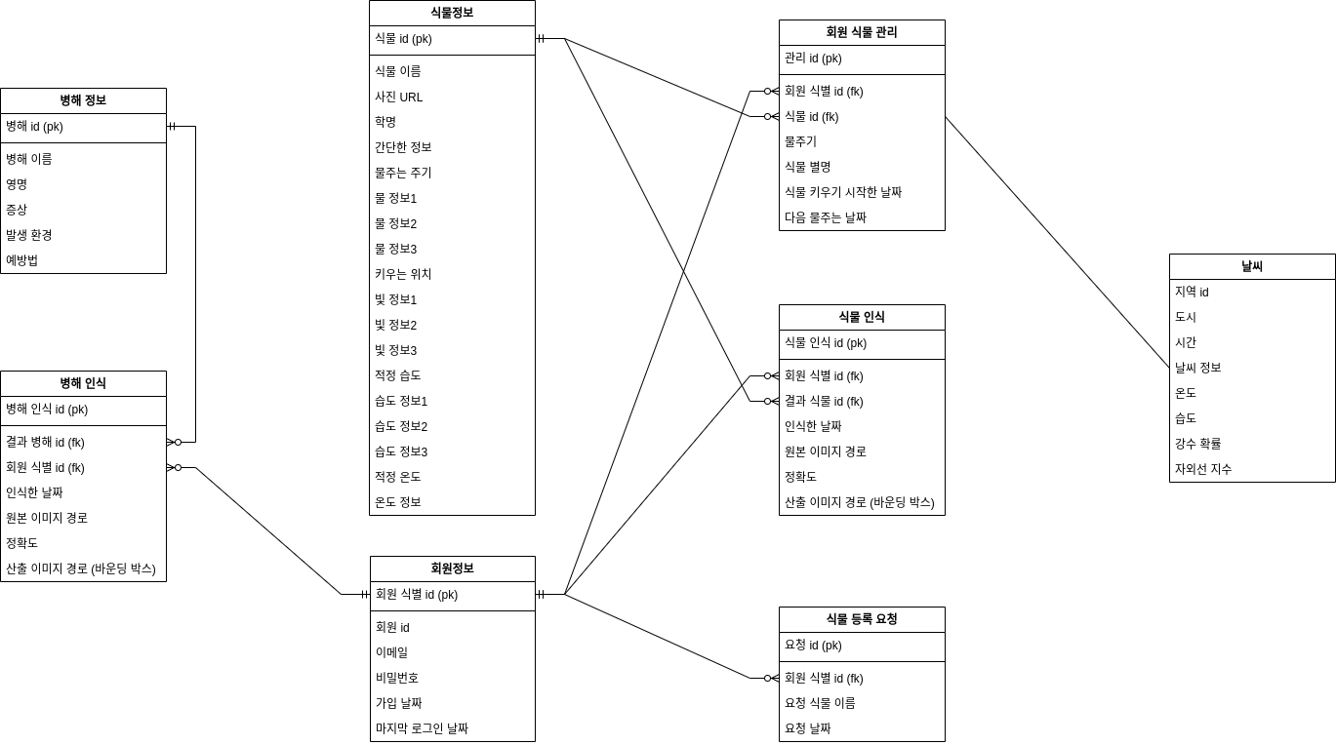
‘Plant Doctor’ ERD
Entity Relationship Diagram

Slide 20
Part 4. 딥러닝 모델 구현

Slide 21
분석 모형
Analysis Model
식물 및 식물 병해
이미지 데이터 수집
이미지 데이터 전처리
식물 16종, 총 21805개
병해 2가지, 총 25087개
이미지 삭제 및 자르기
라벨링 데이터 생성 및 정제
Input Image
[ 224 X 224 ]
모델 학습
모델 테스트
YOLOv5s model
Django 딥러닝 모델 배포
반응형 웹에서 인식 테스트
모델 검증
mAP@0.5
PR Curve
F1 Score

Slide 22
식물 인식
Deep Learning
01
Baseline Model 선정
CNN 기반 모델 중 가장 접근성이 좋은 ResNet50, VGG16, Yolov5모델 성능 비교
ResNet50, VGG16은 ImageDataGenerator를 사용하여 데이터 증식 후 모델링 진행
Yolov5 모델이 가장 성능이 좋으므로, Baseline Model로 선정
 | ResNet50 | VGG16 | YOLOv5
식물 종 수 | 5개의 식물로만 샘플데이터를 구성 (스투키, 금전수, 여인초, 몬스테라, 테이블야자)
총 데이터 수 | 총 3850개 (스투키 362개, 금전수 1508개, 테이블야자 990개, 여인초 565개, 몬스테라 425개)
Test acc | 0.49 | 0.79 | X
Test loss | 11 | 1.23 | X
mAP@0.5 | X | X | All (0.938) Stuckyi (0.948), geumjeonsoo (0.91), yeoincho (0.967), tableyaja (0.952), monstera(0.913)

Slide 23
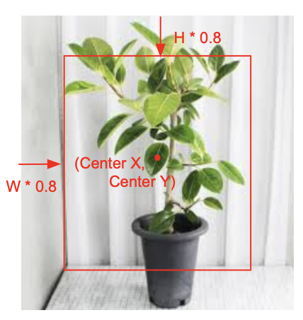
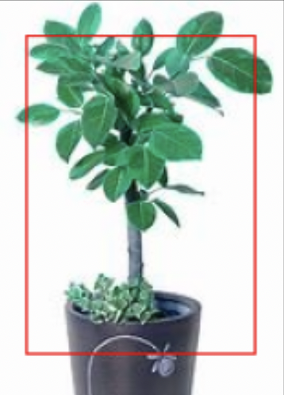
식물 인식
Deep Learning
02
YOLOv5 모델
(1) 이미지 전처리 이슈
크롤링한 식물 이미지 데이터 → Annotation 라벨링 데이터의 부재
사용자가 식물을 화면 가운데에서 찍는다는 시나리오 가정 하에 이미지 중심 좌표 위주로 임의의 바운딩박스 좌표를 구해 라벨링 데이터 생성
데이터 전처리 또한 식물이 중앙에 위치한 이미지 위주로 정제
ClassID
(W * 0.8) / Width
(H * 0.8) /Height
1 0.497778 0.497778 0.8 0.8
이미지 크기에 따라 바운딩
박스의 비율도 변하도록 구현
(식물 사진 크기와 상관없이
중앙을 Annotation 함)
* .txt 파일 생성
CenterX / Width
CenterY / Height

Slide 24
식물 인식
Deep Learning
(2) YOLOv5s 최종모델 성능 개선
Baseline Model 학습 결과 94% 성능 < 식물 16가지 학습 결과 96% 성능
최종 모델은 16개의 식물 (총 21805개의 데이터)로 epoch 80, batch 32으로 학습시킨 ver2 모델을 사용
 | Baseline Model | Model ver1 | Model ver2
식물 총 수 | 5개의 식물 (총 7021개) | 16개의 식물 (총 21805개)
Batch_size | 20 | 20 | 32
Epoch | 20 | 20 | 80
mAP@0.5 | all(0.942) Stuckyi (0.951), geumjeonsoo (0.929), yeoincho (0.946), tableyaja (0.956), monstera (0.928) | all (0.89) 오렌지자스민 (0.92), 뱅갈고무나무 (0.872), 스투키 (0.907), 로즈마리 (0.95), 아이비 (0.914), 금전수 (0.795), 여인초 (0.878), 율마 (0.932), 스킨답서스 (0.873), 산세베리아 (0.883), 홍콩야자 (0.891), 산호수 (0.89), 개운죽 (0.897), 테이블야자 (0.861), 행운목 (0.873), 몬스테라 (0.907) | all (0.967) 오렌지자스민 (0.977), 뱅갈고무나무 (0.967), 스투키 (0.96), 로즈마리 (0.975), 아이비 (0.968), 금전수 (0.944), 여인초 (0.98), 율마 (0.975), 스킨답서스 (0.939), 산세베리아 (0.966), 홍콩야자 (0.969), 산호수 (0.949), 개운죽 (0.979), 테이블야자 (0.975), 행운목 (0.972), 몬스테라 (0.982)

Slide 25
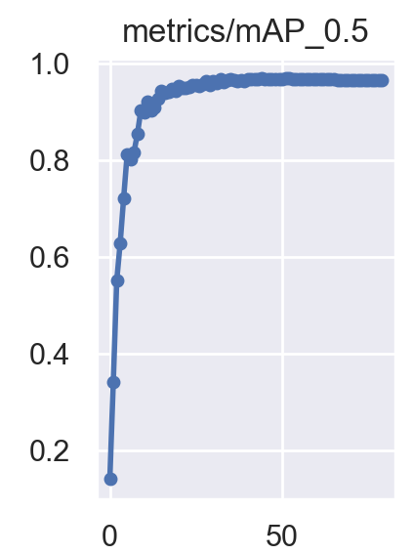
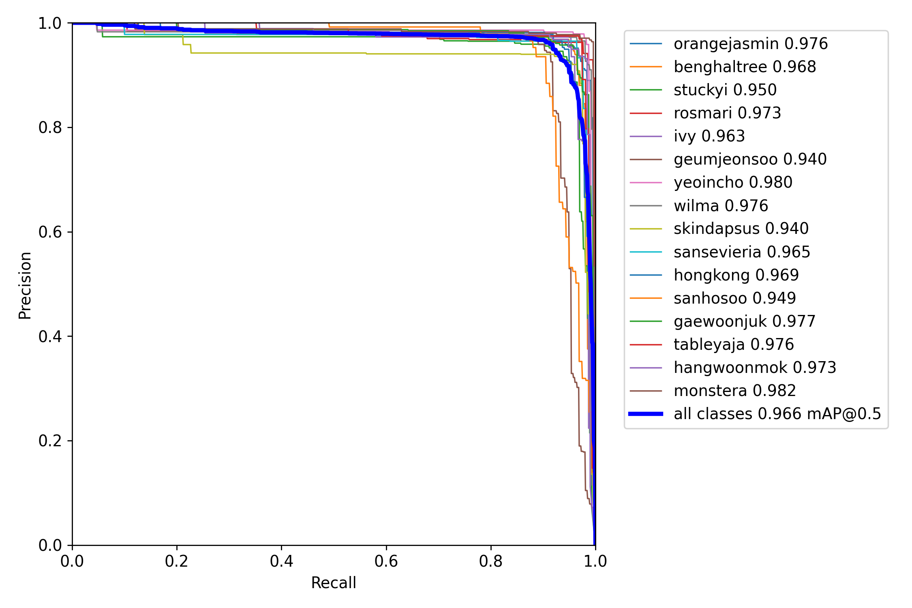
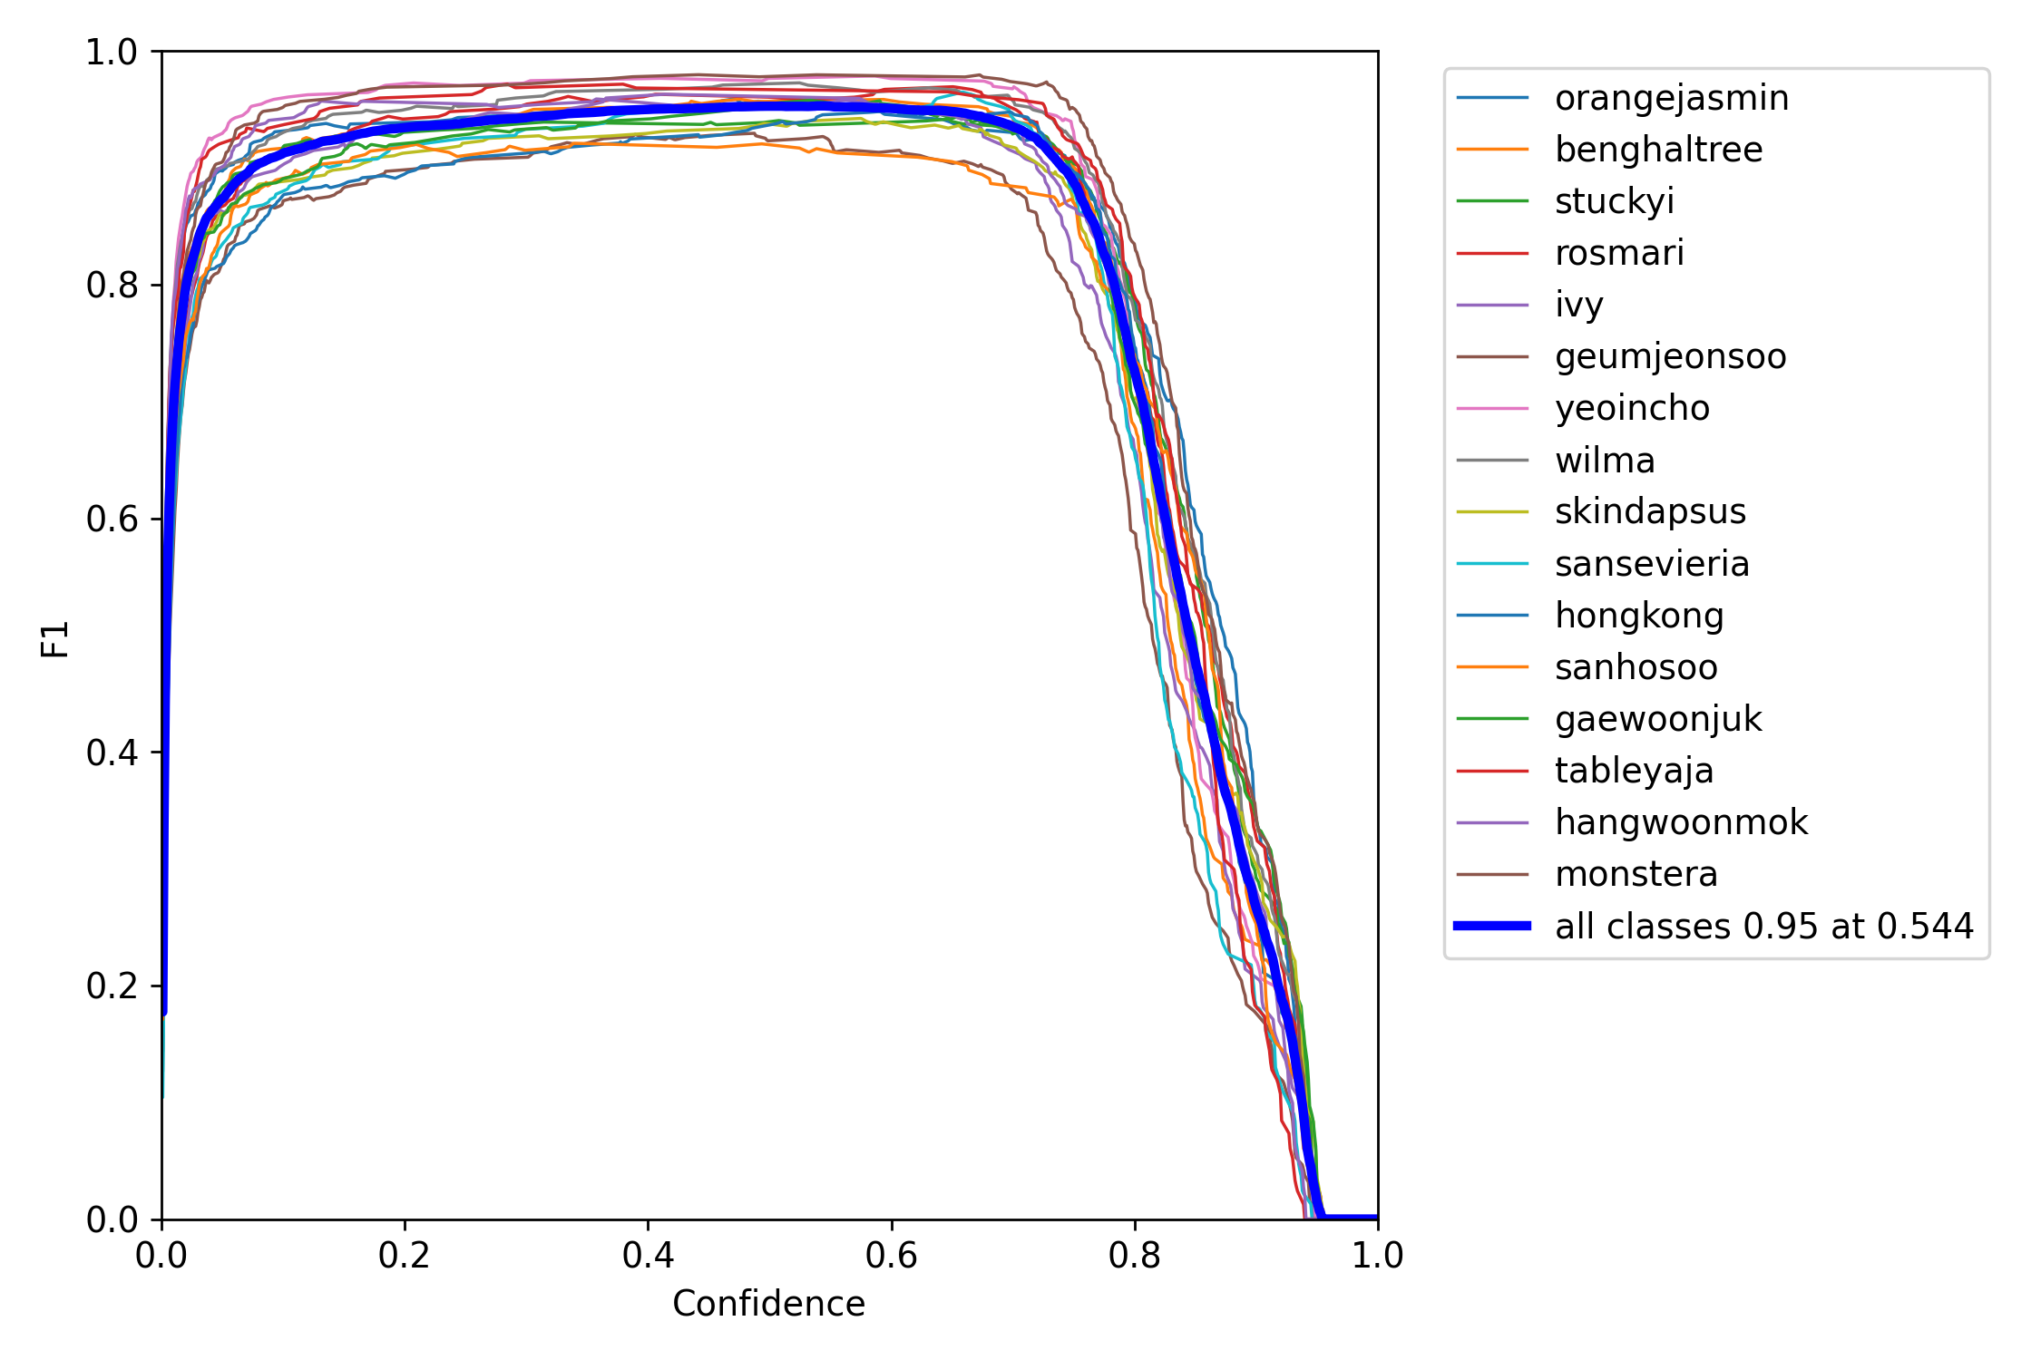
식물 인식
Deep Learning
(3) YOLOv5s 최종모델 학습결과
성능 지표로 mAP@0.5, PR Curve, F1 Score 지표 사용
mAP@0.5
PR Curve
F1 Score
Epoch 수가 80까지 늘어나면서 정확도는 계속해서 증가하는 모습을 확인할 수 있음
PR Curve는 ‘정밀도-재현율‘두 가지가 모두 그래프 우측 상단에서 높게 형성되고 있으므로, 좋은 모델이라고 볼 수 있음
F1 Score는 재현율과 정밀도가 비슷해질수록 높아지는데, Confidence 레벨이 높아질수록 상위 값에 머물고 있으므로, 성능이 높다고 볼 수 있음

Slide 26
식물병 인식
Deep Learning
01
Baseline Model 선정
CNN 기반 모델 중 가장 접근성이 좋은 ResNet50, VGG16, Yolov5모델 성능 비교
ResNet50, VGG16은 ImageDataGenerator를 사용하여 데이터 증식 후 모델링 진행
Yolov5 모델이 가장 성능이 좋으므로, Baseline Model로 선정
 | ResNet50 | VGG16 | YOLOv5
식물 종 수 | 1개의 식물병과 정상 샘플데이터로 구성 (흰가루병, 정상)
총 데이터 수 | 총 23,541개 (흰가루병 2265개, 정상 21276개 / AIHub 노지작물 데이터의 고추 애호박, 오이, 호박 데이터 사용)
Test acc | 0.956 | 0.90 | X
Test loss | 0.119 | 0.16 | X
mAP@0.5 | X | X | All (0.967) Normal data (0.988), powdery mildew (0.947)

Slide 27
식물병 인식
Deep Learning
02
YOLOv5 모델
(1) 이미지 및 라벨 전처리 이슈
AIHub 노지작물 질병진단 이미지, 라벨 데이터 활용 → 동일한 파일명으로 이미지와 라벨 데이터가 매치되어 있음
파일 이름 예시 : V006_77_1_05_03_05_2_3_ABCD123_20200911_001_S01.jpg
질병코드 | 작물코드 | 촬영부위
< 흰가루병 >
< 노균병 >
< 정상 >
① 흰가루병에 해당하는 작물만 추출
(작물코드 : 고추 01, 애호박 04, 오이 06, 호박 10)
② 촬영부위 코드가 ‘잎(03)’인 데이터 전처리
③ 질병코드 중 흰가루병 데이터만 추출
(고추 02, 애호박 08, 오이 12, 호박 20)
① 노균병에 해당하는 작물만 추출
(작물코드 : 무 02, 애호박 04, 오이 06, 호박 10)
② 촬영부위 코드가 ‘잎(03)’인 데이터 전처리
③ 질병코드 중 노균병 데이터만 추출
(무 04, 애호박 07, 오이 11, 호박 19)
① 흰가루병에 해당하는 작물만 추출
(작물코드 : 고추 01, 애호박 04, 오이 06, 호박 10)
② 촬영부위 코드가 ‘잎(03)’인 데이터 전처리
③ 질병코드 중 흰가루병 데이터만 추출
(고추 02, 애호박 08, 오이 12, 호박 20)

Slide 28
식물병 인식
Deep Learning
Yolov5 모델에서 필요한 라벨 데이터 형식은 .txt 파일이므로, AIHub에 업로드 되어 있는 json 파일의 값을 추출하여 변환
{
"description": {
"image": "V006_79_0_00_01_03_11_0_b02_20201013_0001_S01_1.jpg",
"date": "2020/10/13",
"worker": "",
"height": 3024,
"width": 4032,
"task": 79,
"type": 0,
"region": null
},
"annotations": {
"disease": 0,
"crop": 1,
"area": 3,
"grow": 11,
"risk": 0,
"points": [
{
"xtl": 2327,
"ytl": 1576,
"xbr": 2933,
"ybr": 2550
}
]
}
}
Description에서 image, height, width 값
Annotations에서 disease, points 값을 사용하여
Class 0은 정상, 1은 흰가루병, 2는 노균병으로
설정하고, 바운딩박스 좌표를 txt 파일로 저장
필요한 데이터 추출
데이터 변환 후 txt 파일에 저장
0 0.400109 0.631250 0.692969 0.713278
0 0.741016 0.522222 0.314984 0.933333

Slide 29
식물병 인식
Deep Learning
(2) Yolov5s 모델 성능 개선
Model 학습 과정
식물병 개수 : 2개 (흰가루병, 노균병 / 정상 데이터)
총 개수 : 6811개 (흰가루병 2265개, 노균병 1546개, 정상 데이터 3000개)
이미지 사이즈 224 X 224로 고정하고, Batch_size와 Epoch 수를 변경하면서 mAP@0.5 값을 확인
Final Model
Batch_size 64, Epoch 50으로 두었을 때, mAP@0.5가 0.948로 가장 높은 정확도를 보임
 | Model ver1 | Model ver2 | Model ver3
Batch_size | 20 | 32 | 64
Epoch | 20 | 30 | 50
mAP@0.5 | all (0.923), 정상 (0.949), 흰가루병 (0.935), 노균병 (0.885) | all (0.931), 정상 (0.959), 흰가루병 (0.916), 노균병 (0.917) | all (0.948), 정상 (0.951), 흰가루병 (0.947), 노균병 (0.945)

Slide 30
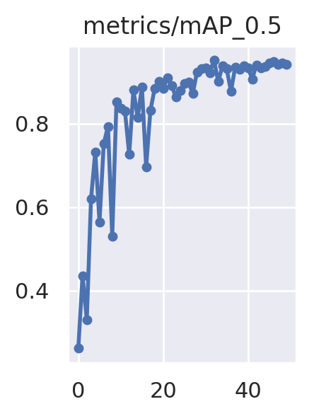
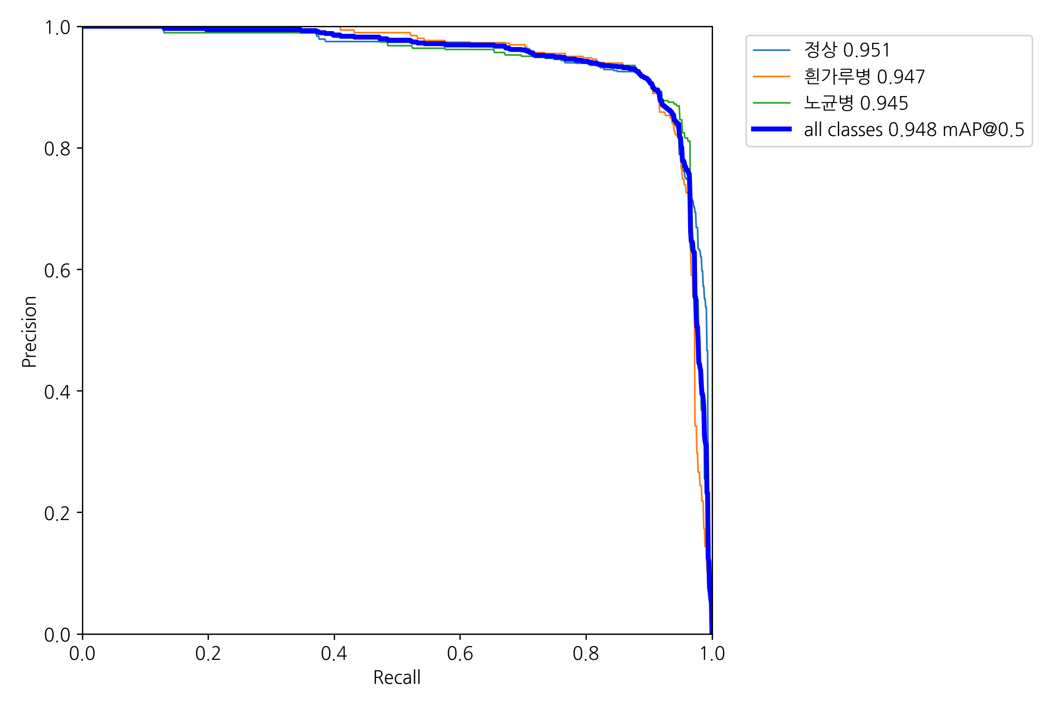
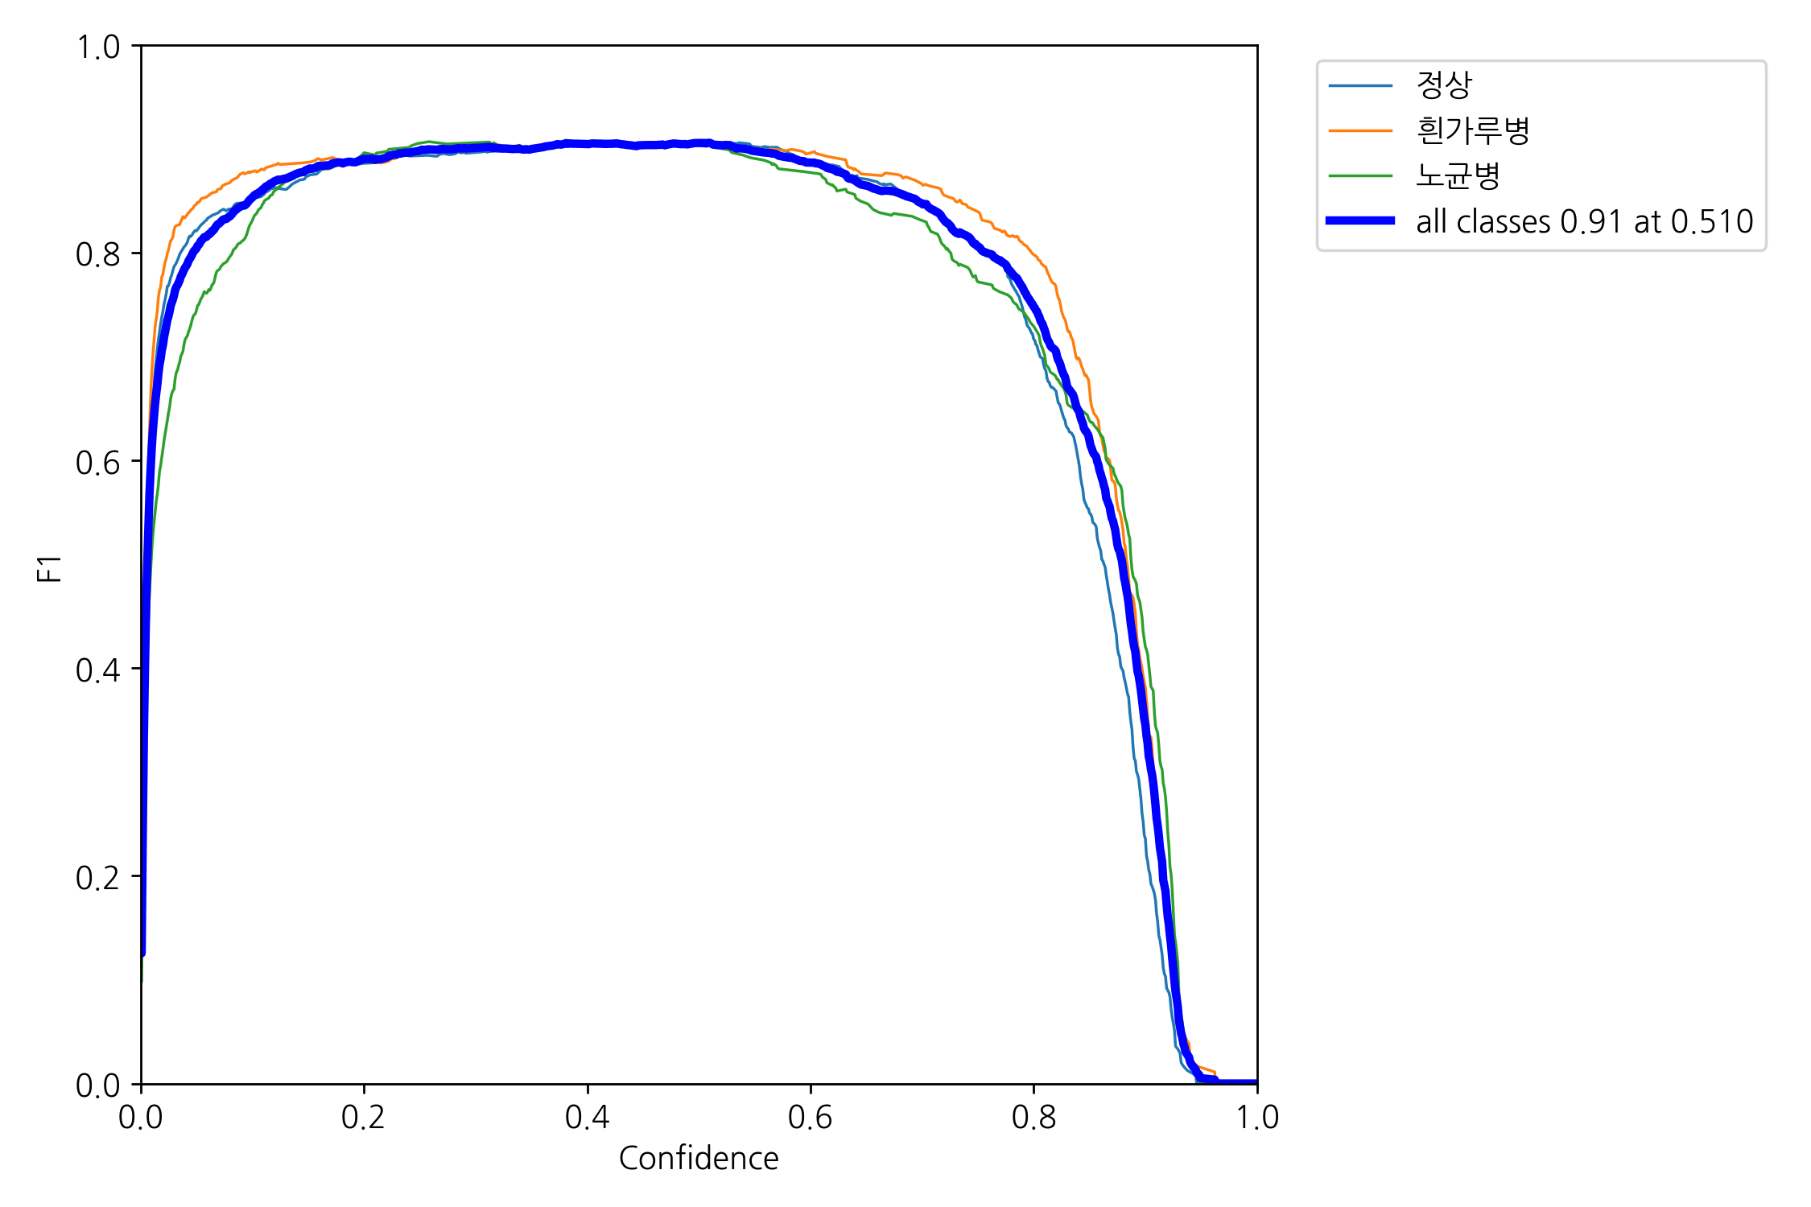
식물병 인식
Deep Learning
(3) Yolov5s 모델 학습결과
성능 지표로 mAP@0.5, PR Curve, F1 Score 지표 사용
mAP@0.5
PR Curve
F1 Score
Epoch 수가 50까지 늘어나면서 정확도는 계속해서 증가하는 모습을 확인할 수 있음
PR Curve는 ‘정밀도-재현율‘두 가지가 모두 그래프 우측 상단에서 높게 형성되고 있으므로, 좋은 모델이라고 볼 수 있음
F1 Score는 재현율과 정밀도가 비슷해질수록 높아지는데, Confidence 레벨이 높아질수록 상위 값에 머물고 있으므로, 성능이 높다고 볼 수 있음

Slide 31
Part 5. 서비스 구현

Slide 32

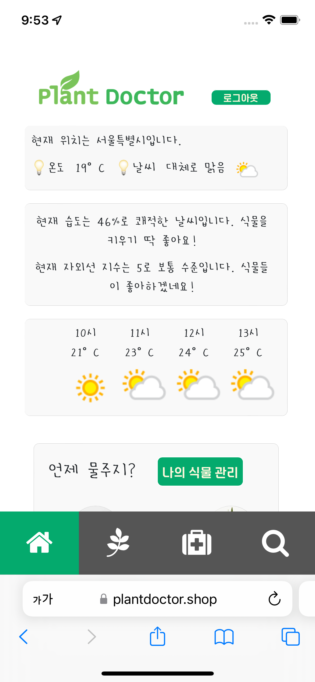
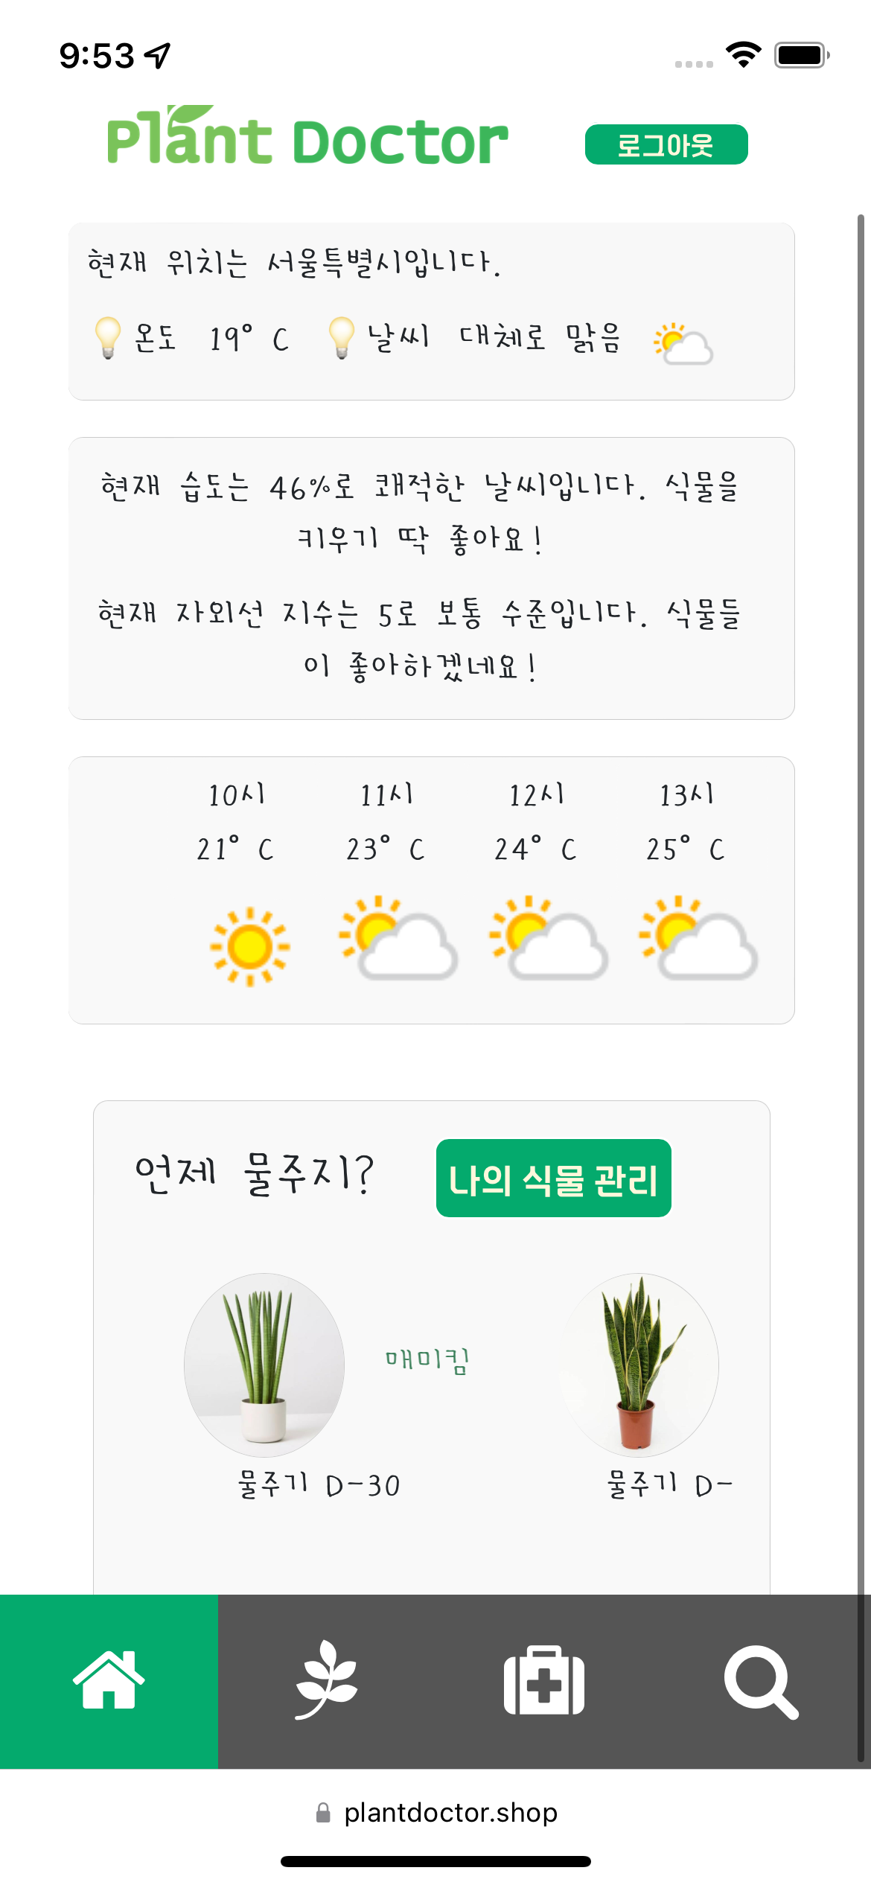
주요 기능 소개
Main Features Introduction
메인 화면
회원가입/로그인, 소셜로그인 기능
사용자의 위치 정보를 받아
현재 자신이 있는 지역별로
온도, 날씨, 습도, 자외선지수, 강수확률에 관한 정보를 제공
‘언제 물줬지?’ 기능에서는 가장 먼저 물을 줘야하는 식물 정보를 순서대로 디데이와 함께 표시

Slide 33
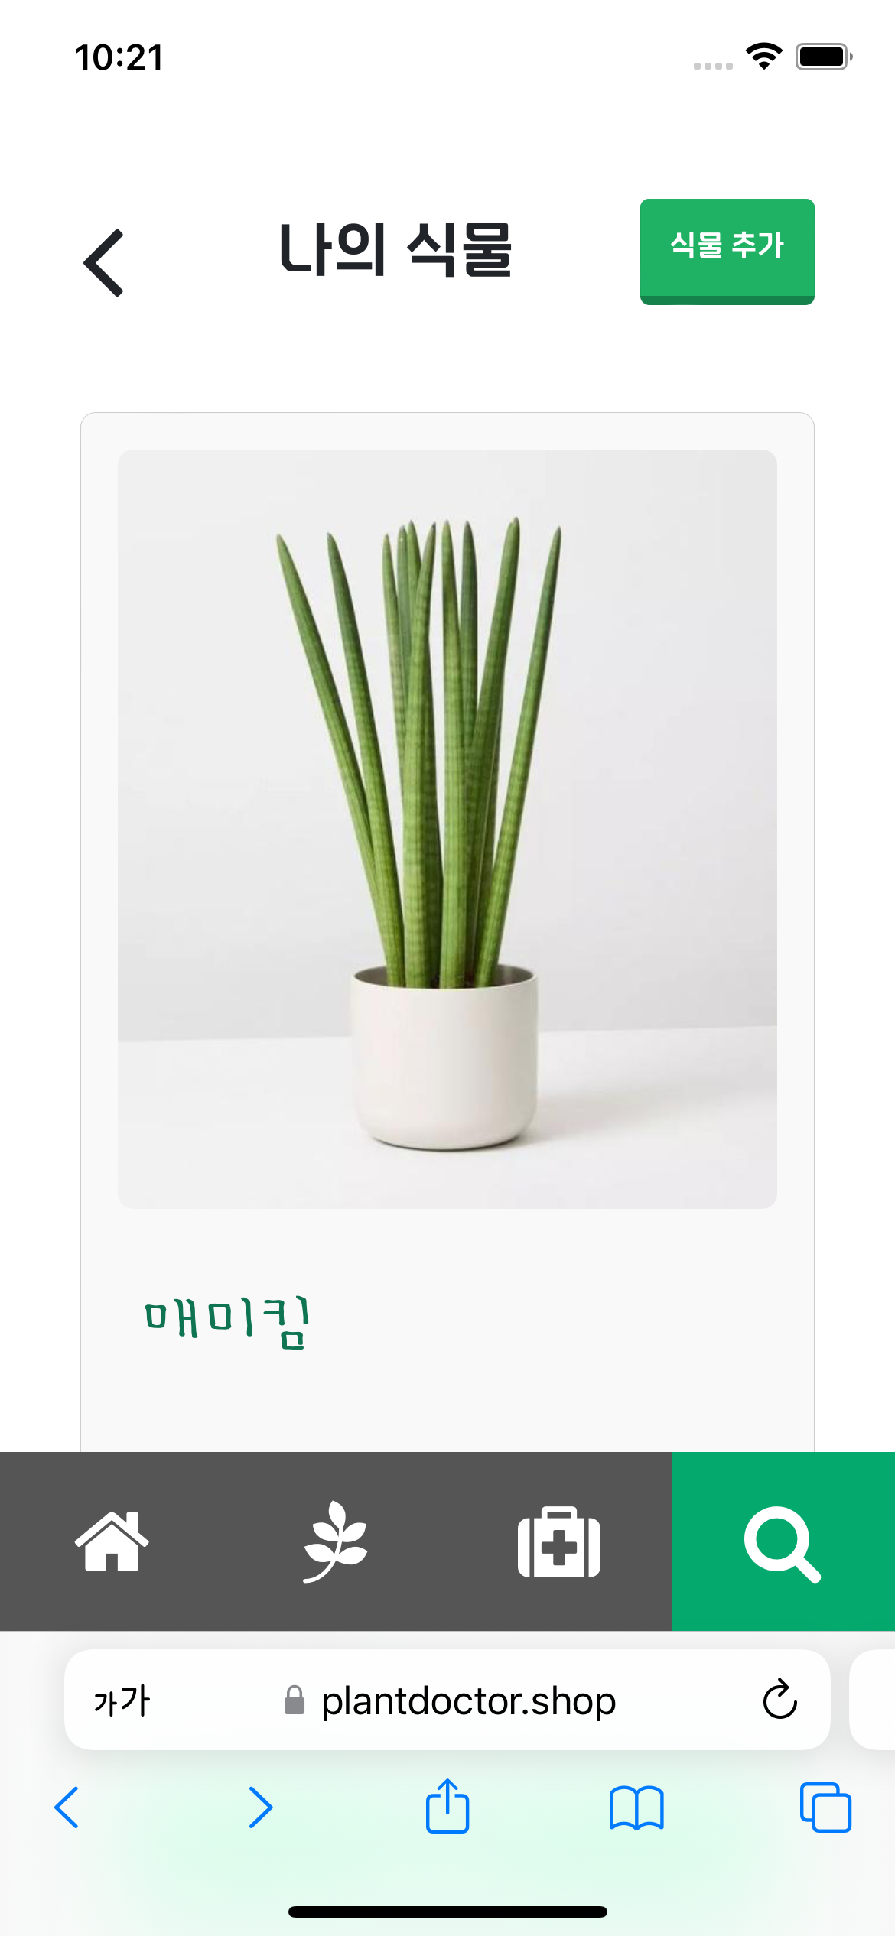
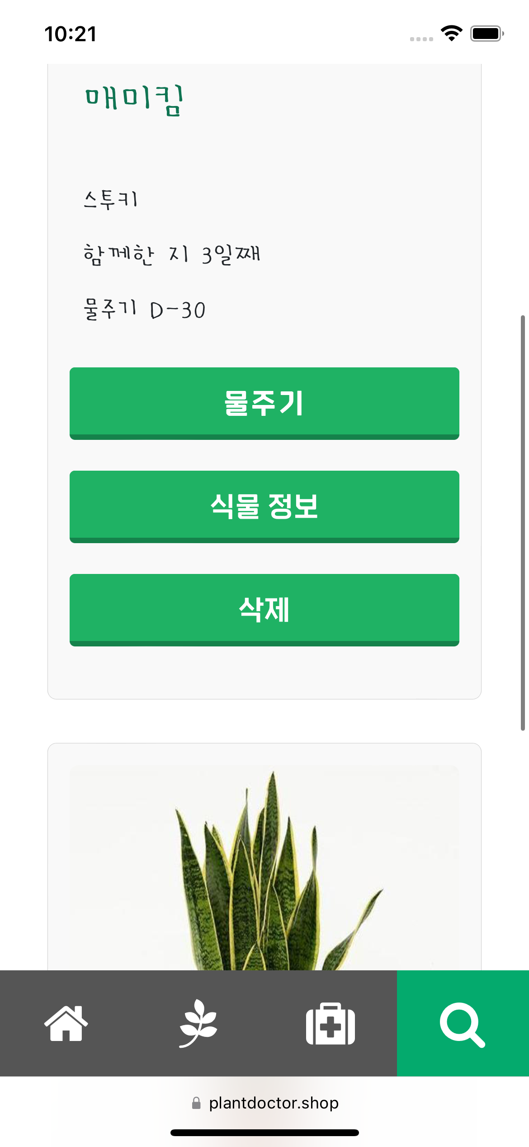
주요 기능 소개
Main Features Introduction
나의 식물 관리
식물을 직접 등록하고 싶은 경우, 우측 상단 ‘식물 추가‘ 버튼 활용
등록된 식물이 있으면 식물 별명, 종, 함께한 날, 물주기 D-Day 정보 출력
‘물주기‘ 버튼을 누르면 물 준 날짜가 오늘로 바뀌고, D-Day 변경
‘식물 정보’는 내가 키우는 식물에 관해 해당 식물을 더 잘 키울 수 있도록 유용한 정보를 제공
삭제 버튼을 누르면 해당 식물 삭제

Slide 34
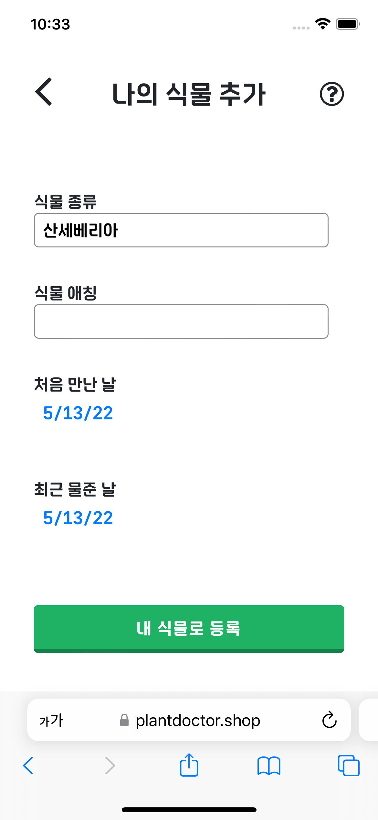
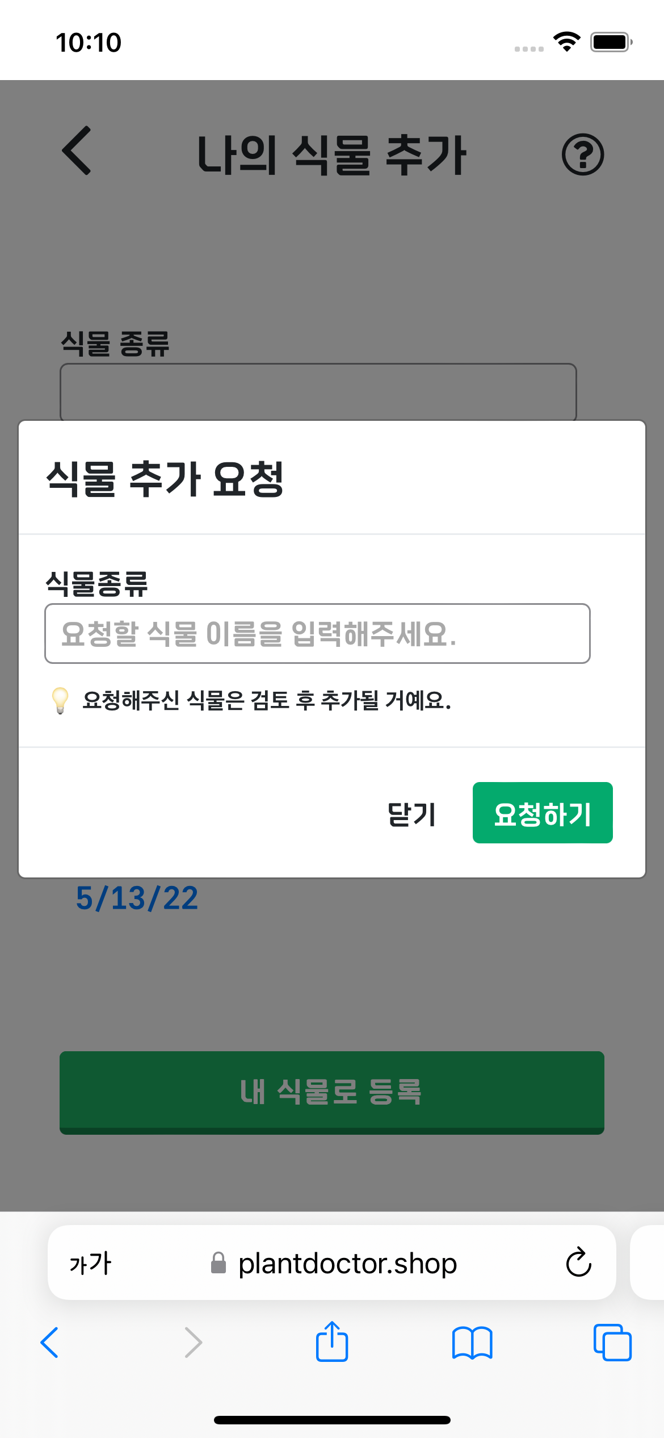
주요 기능 소개
Main Features Introduction
식물 추가
식물 추가 요청
식물 종류, 식물 애칭, 처음 만난 날, 최근 물 준 날짜를 기재하면 나의 식물 관리에 식물이 추가됨
식물 종류에 내가 키우는 식물이 없다면 우측 상단의 ‘식물 추가 요청하기‘ 서비스 활용 가능
식물 추가 요청을 클릭하면
요청할 식물 종류를 입력하기

Slide 35
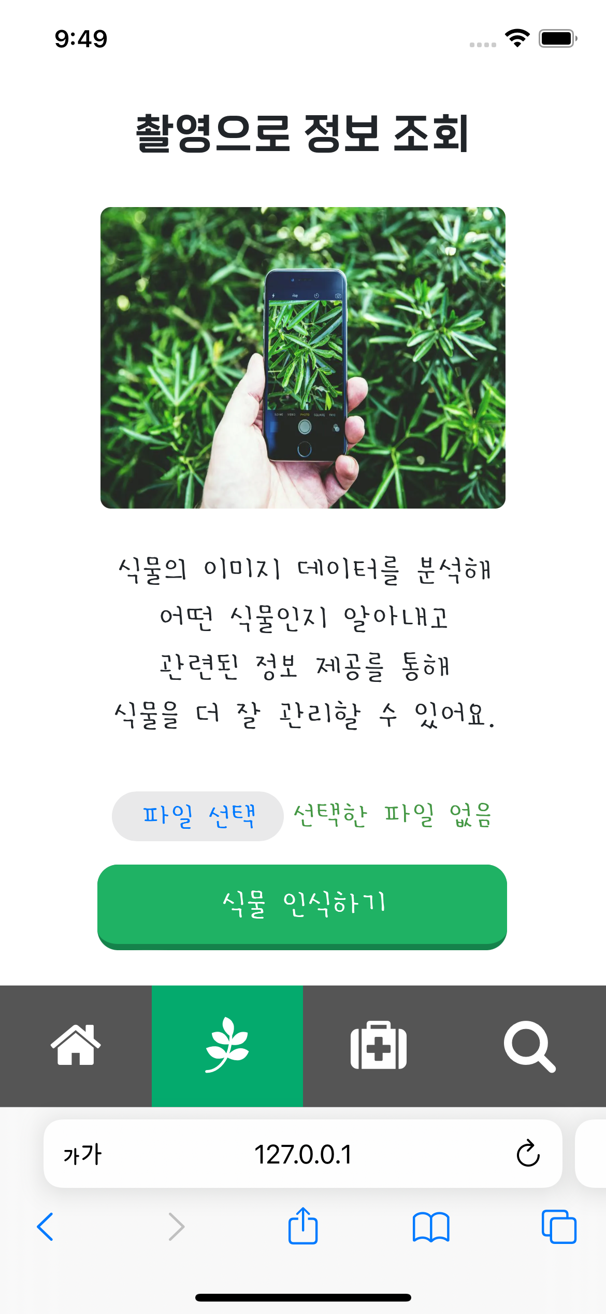
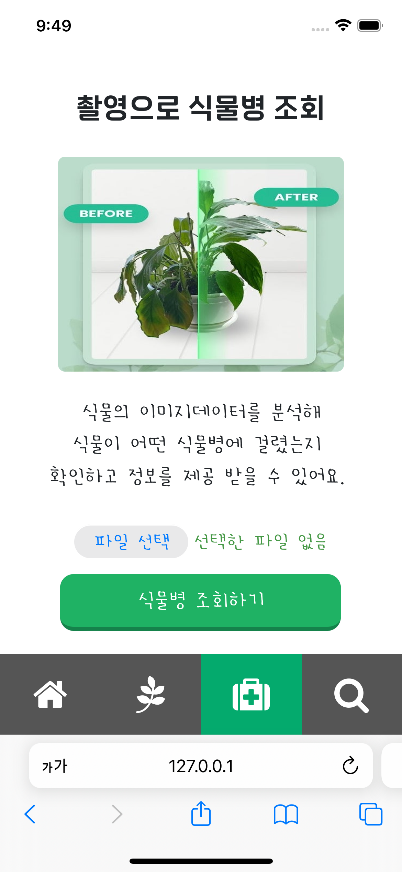
주요 기능 소개
Main Features Introduction
식물 인식
식물병 인식
카메라로 촬영 / 갤러리에서
사진을 불러와서 식물의 병해가 의심되는 부위를 인식
카메라로 촬영 / 갤러리에서 사진을
불러와서 어떤 식물인지 인식
식물병을 인식하면, 어떤 식물병에 걸렸는지 혹은 정상인지 인식하고, 식물병에 걸렸을 경우 해당 식물병에 관한 정보 및 예방법 정보 제공
식물을 인식하면, 해당 식물의 물주기, 적정 온도, 습도 등 관련된 정보를 제공
35

Slide 36
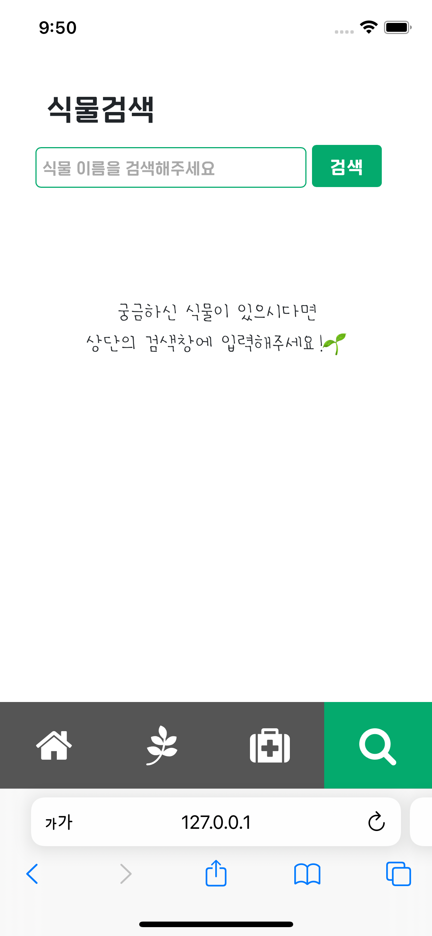
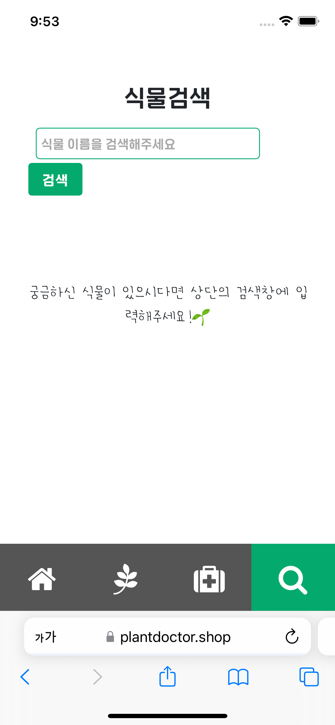
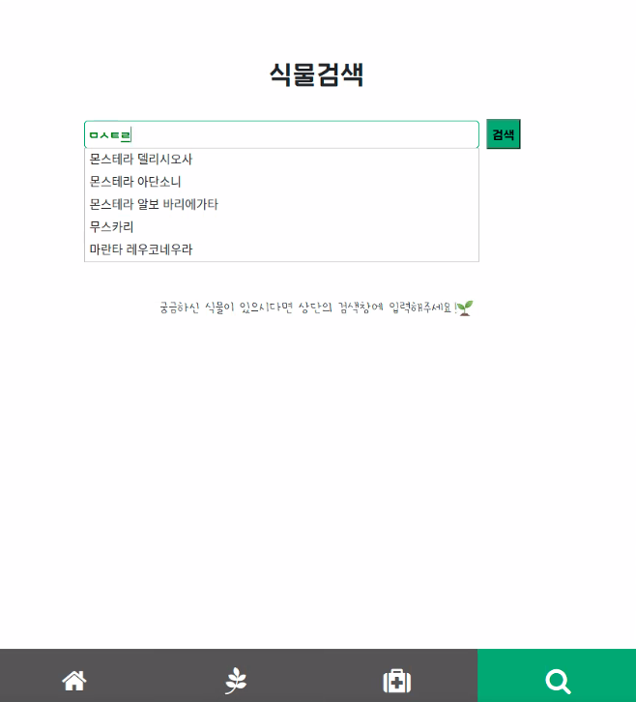
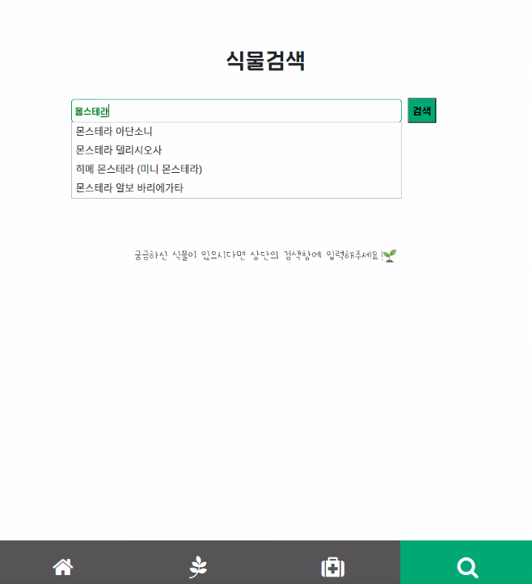
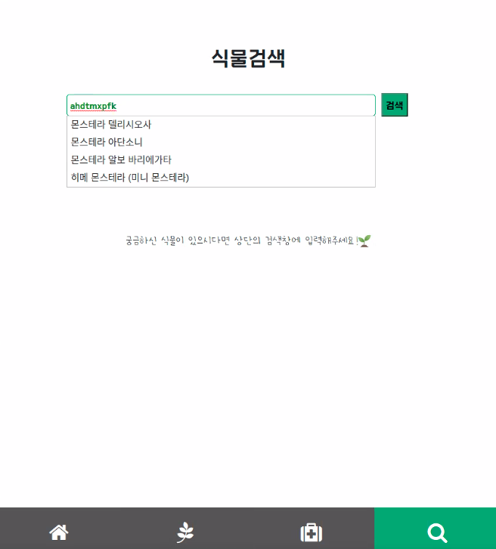
주요 기능 소개
Main Features Introduction
식물 검색
엘라스틱 서치를 활용한 검색 기능
자동완성 기능을 통해 일부 검색어만 입력하더라도 정확한 정보 제공
검색창에 정확한 식물명이 아닌 자음, 영어, 오타로 검색해도 비슷한 식물명을 가진 정보 제공
식물 이름을 검색하면 해당 식물의 종류별로 선택지를 제공
종류를 클릭하면, 해당 식물에 대한 이름, 학명, 간단한 정보를 비롯해 물주기, 광도 등 상세 정보 제공
자음 검색
오타 검색
영어로 식물 검색

Slide 37
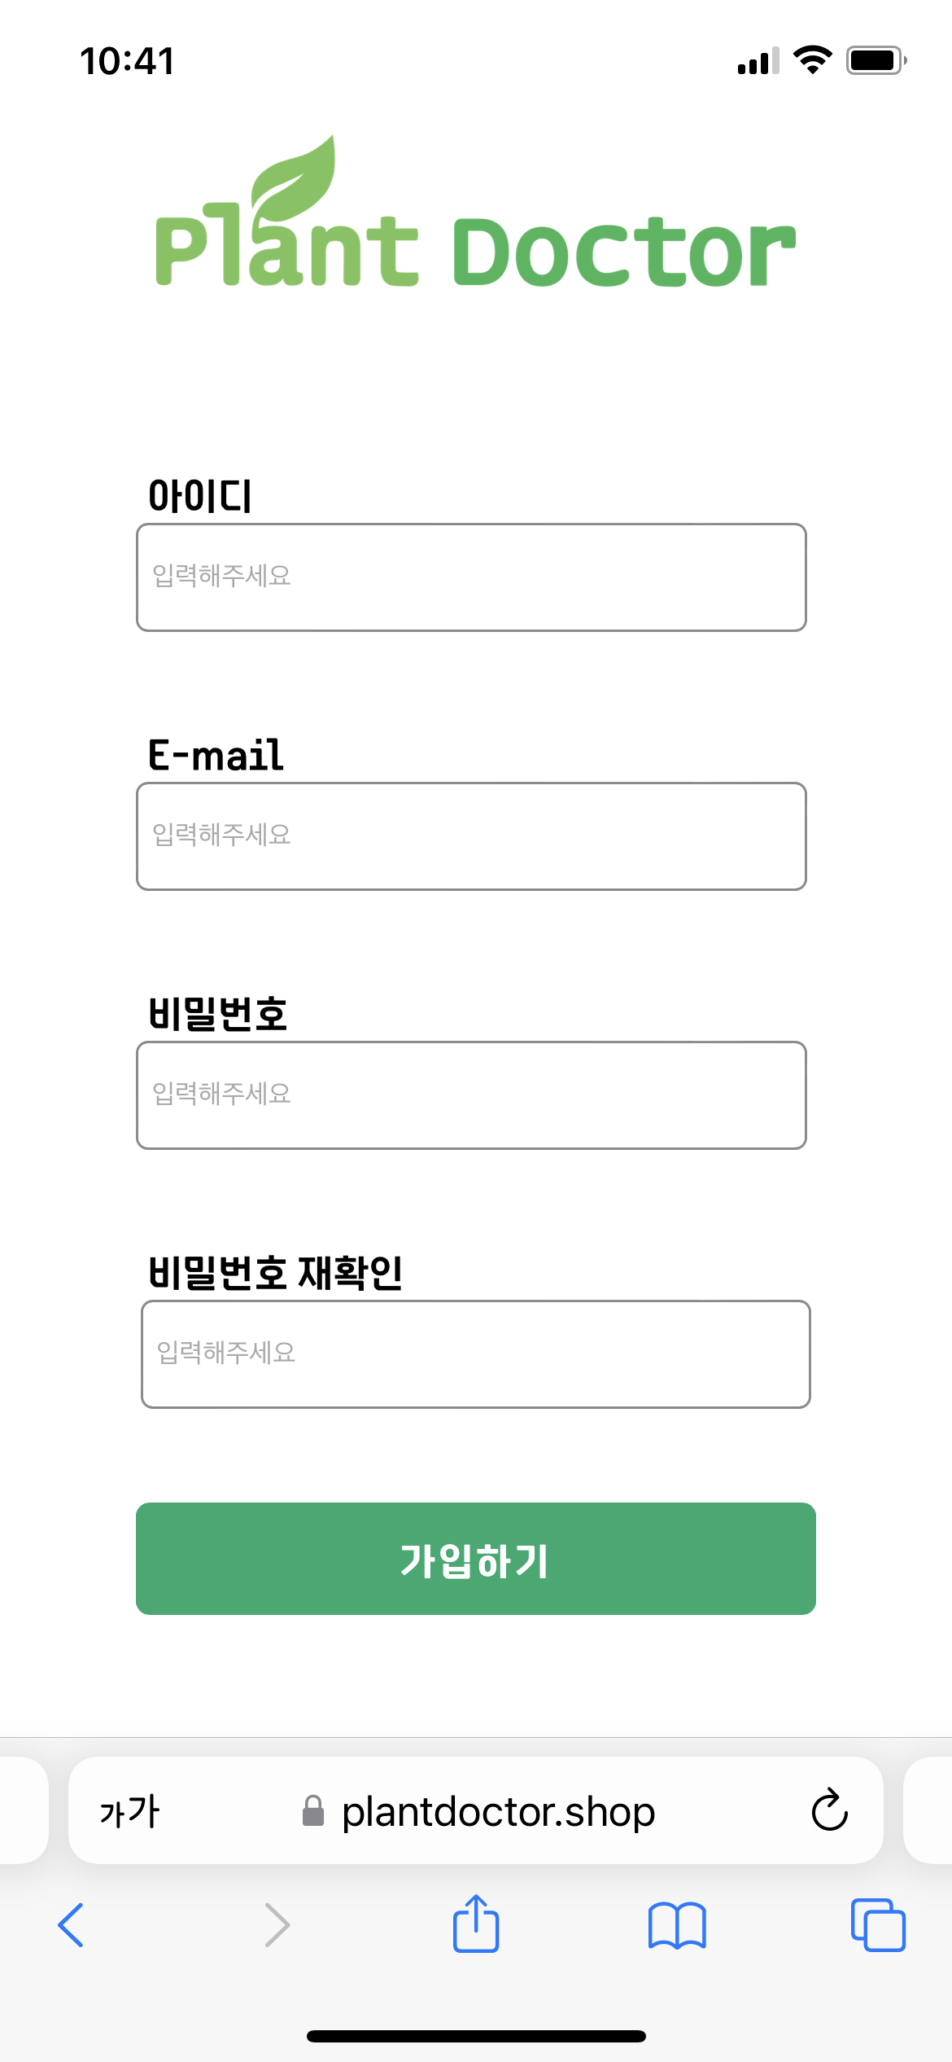
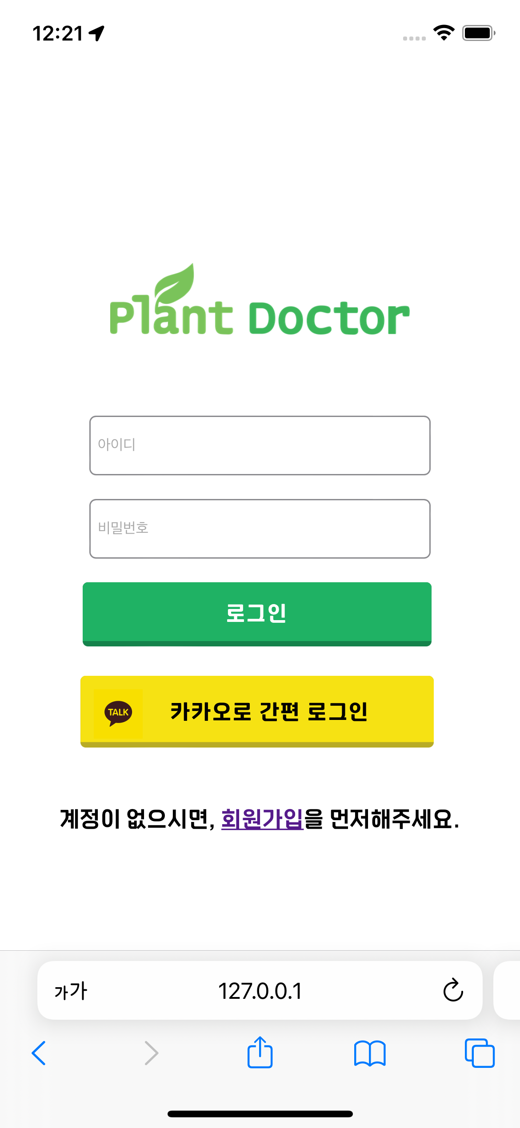
주요 기능 소개
Main Features Introduction
회원가입 / 로그인, 카카오 소셜 로그인
본인이 키우는 식물을 효율적으로
관리할 수 있도록 회원 서비스 운영
회원 DB에 넣을 때 필요한
최소한의 정보만 받아 회원가입 시
개인정보에 대한 부담을 줄임
회원가입된 아이디와 비밀번호로
로그인하여 서비스 이용가능
많은 서비스에서 사용하는
카카오 소셜 로그인을 활용하여
서비스 이용의 편의성을 높임

Slide 38
서비스 구현
Service Implementation
실제 시연

Slide 39
Part 6. 사업화 및 기대효과

Slide 40


기업에서의 이윤 추구 (사업화)
Business Model
식물구매 서비스
식물 정보에서 마음에 드는 식물이 있으면 해당 식물을 구매할 수 있는 페이지 구현 할 수 있음
더 나아가, 식물과 관련된 상품도 구매할 수 있는 서비스까지도 고려
플랜트닥터 서비스
병해를 인식한 후, 해당 식물병을 치료할 수 있는 사이트나 관련 제품을 구매할 수 있도록 함
사용자가 링크를 선택하면 CPC(링크 클릭당 비용)을, 노출 광고는 CPM(1000회 노출 당 비용)을 청구

Slide 41
서비스 기대효과
Service Expected Effect
1
소비자의 입장에서 식물을 건강하게 키울 수 있는 정보를 유용하게 제공
2
사전에 식물병에 관한 정보를 제공해줌으로써, 본인이 키우는 식물의 식물병을 사전에 예방 가능
3
반려식물 별로 물주는 날짜를 쉽고 간편하게, 효율적으로 관리 가능
4
코로나 19로 인해 정신적인 스트레스가 많은 현대인들에게 활력을 줄 수 있음

Slide 42
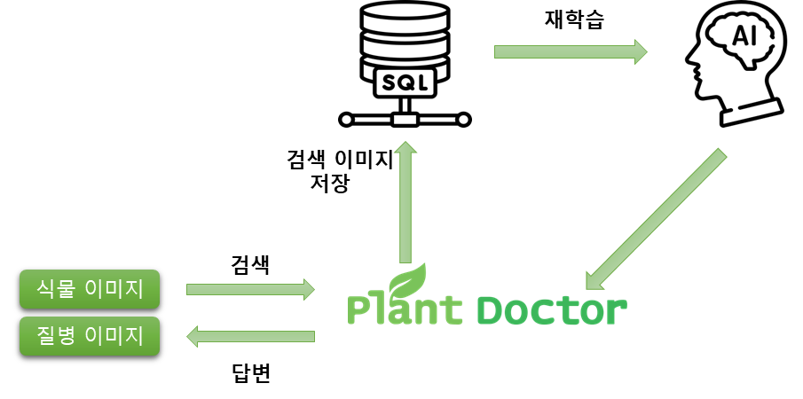
한계점 및 발전 방향
Development Direction
한계점
발전 방향
데이터 전처리에 시간을 많이 써서 인식할 수 있는 식물 종류를 충분히 확보하지 못함 (16종)
이미지 데이터 크기로 인해 모델링을 하는 데에 많은 시간이 소요되어, 더 많은 디벨롭을 시도해보지 못함
사용성이 높은 앱으로 구현하고 싶었지만, 시간 관계상 반응형 웹으로 마무리 해야 했던 점이 아쉬웠음
더 많은 기술을 구현하고 싶었는데, 백엔드에 시간을 많이 투자하게 된 점이 아쉬웠음
데이터 전처리에 시간을 줄이고 식물 종 늘리기
모델 학습량을 늘려서 정확도 향상시키기
앱으로 구현 및 더 많은 기술 도입
사용자들의 사진을 ‘재학습’에 사용하여 모델의 성능을 계속해서 디벨롭 할 수 있도록 시도하기

Slide 43
Appendix. 참고자료, 느낀점

Slide 44
참고 자료
빅데이터로 알아보는 반려식물, 농사로, 2021-09-29,
https://www.nongsaro.go.kr/portal/ps/psv/psvr/psvre/curationDtl.ps?menuId=PS03352&srchCurationNo=1696
반려식물 관리의 모든 것, 식물관리어플 출시 - 구글플레이스토어 앱, 플랜핏, 2020. 3. 30, https://m.blog.naver.com/plantfit/221881708550
식물이 잘되는 우리집 - 식물 관리법(3), 충북일보, 2017.09.25, https://www.inews365.com/news/article.html?no=509556
[반려나무] 케미가 맞는 식물이 있다? 식물키우기 왕초보를 위한 팁 10, 트리플래닛, https://treepla.net/magazine/?q=YToxOntzOjEyOiJrZXl3b3JkX3R5cGUiO3M6MzoiYWxsIjt9&bmode=view&idx=2109231&t=board
신홍재 <딥러닝을 활용한 실내 식물 이미지 분류 및 식물 정보 제공 웹 어플리케이션>,한국지식정보기술학회 논문지, 2020년, 4쪽 https://www.kci.go.kr/kciportal/ci/sereArticleSearch/ciSereArtiView.kci?sereArticleSearchBean.artiId=ART002581748
김삼금 <심층 CNN 기반 구조를 이용한 토마토 작물 병해충 분류 모델>, 한국산학기술학회논문지, 2021년, 9쪽 https://www.kais99.org/jkais/journal/Vol22No05/vol22no05p02.pdf
이효찬 <이미지 잡음에 강인한 CNN 기반 건물 인식 방법>, 한국정보통신학회논문지, 2020년, 344쪽, https://www.koreascience.or.kr/article/JAKO202005653789629.pdf

Slide 45
느낀점
강교철 | 코딩을 처음 배우는 거였는데 힘들어서 그만두고 싶었던 적도 있었지만 좋은 팀원들과 좋은 강사님들을 만나 잘 마무리 할 수 있어서 좋았고 많은 것을 배울 수 있어서 좋았다.
강중모 | 여러 기술을 배우고 적용해보고 싶었는데 백엔드에 시간을 많이 뺏겨 하지 못해 아쉬웠다. 컴퓨터공학관련 배경지식에 부족함을 느꼈다.
김연우 | 리액트 네이티브로 앱을 구현하지 못한 점이 너무 아쉽고 앞으로 좋은 사람들과 함께 프로젝트 진행해서 좋았다. 개발적으로 부족함으로 느꼈고, 더 노력해야겠다.
박혜인 | 수업시간에 배웠던 CNN 기반 모델 두 가지를 직접 모델링 하는 과정이 힘들기도 했지만, 힘들었던 만큼 뿌듯했다. 모델을 서비스와 연결해서 구현하는 과정이 신기했고, 앞으로 다른 프로젝트를 할 때에도 정말 도움이 많이 될 것 같았다. 이번 프로젝트는 멘토분들께 직접적인 피드백을 받을 수 있어서 유익했고, 좋은 사람들과 직접 만나 즐겁게 할 수 있어서 좋았다.
이유진 | 데이터 수집부터 분석, 처리, 인사이트 도출까지, 모델 기반 서비스를 제공하는 프로세스를 데이터 엔지니어분들과 함께 해서 실제 기업에서 일하는 것처럼 요구사항 문제점들을 직접 해결해 볼 수 있었다. 현업에서 일하시는 멘토분들의 피드백을 통해 프로젝트의 방향성과 문제 해결 방법을 잘 잡을 수 있었고, 좋은 팀원들을 만나 프로젝트를 잘 마무리 할 수 있었다.

Slide 46
Q&A

